Slide 1

Le Lez, histoire et vie d’un fleuve singulier
De sa source à la Méditerranée en passant par Montpellier

Slide 2

Auteurs:
Louis Gabard
Olivier de Labrusse
François Martin
Chantal Martin-Véleine
Vincent Perret
Conception couverture:
Patrice Jacquemin
Mise en page:
Louis Gabard

Slide 3
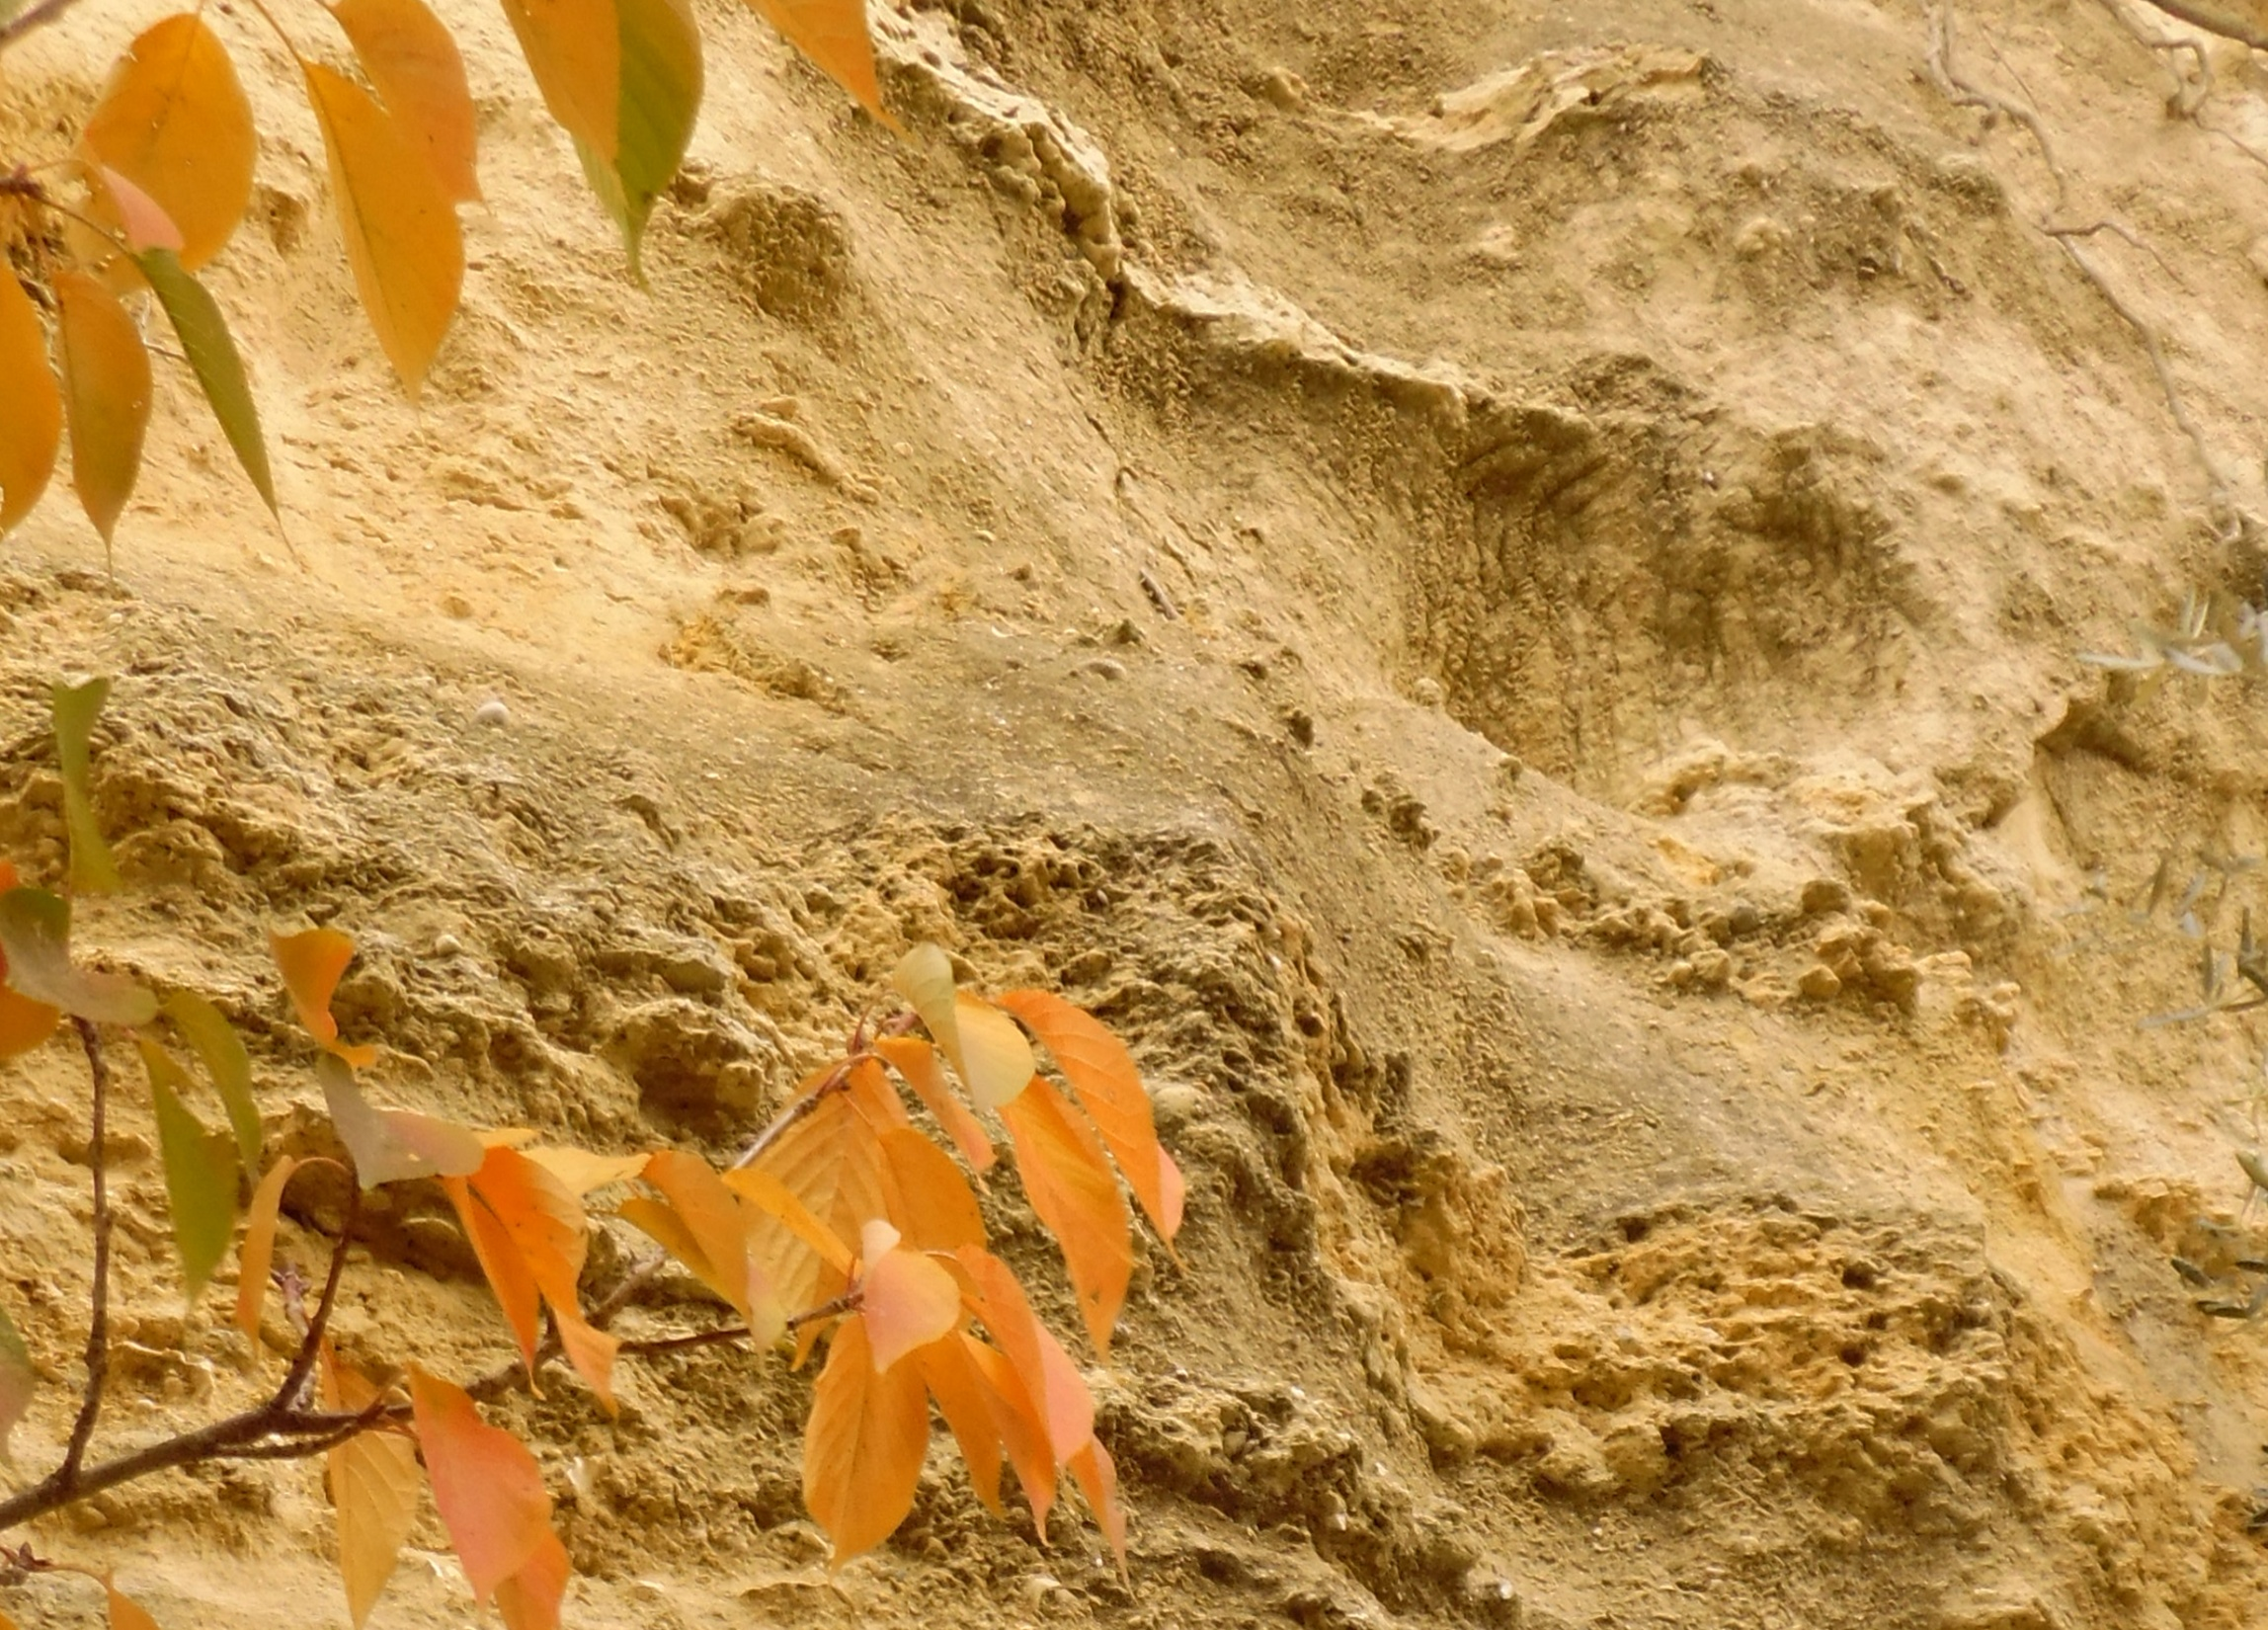
Une longue histoire
géologique
et hydrologique
Ancienne carrière de sable au Pioch Pelat
© O. De Labruse

Slide 4
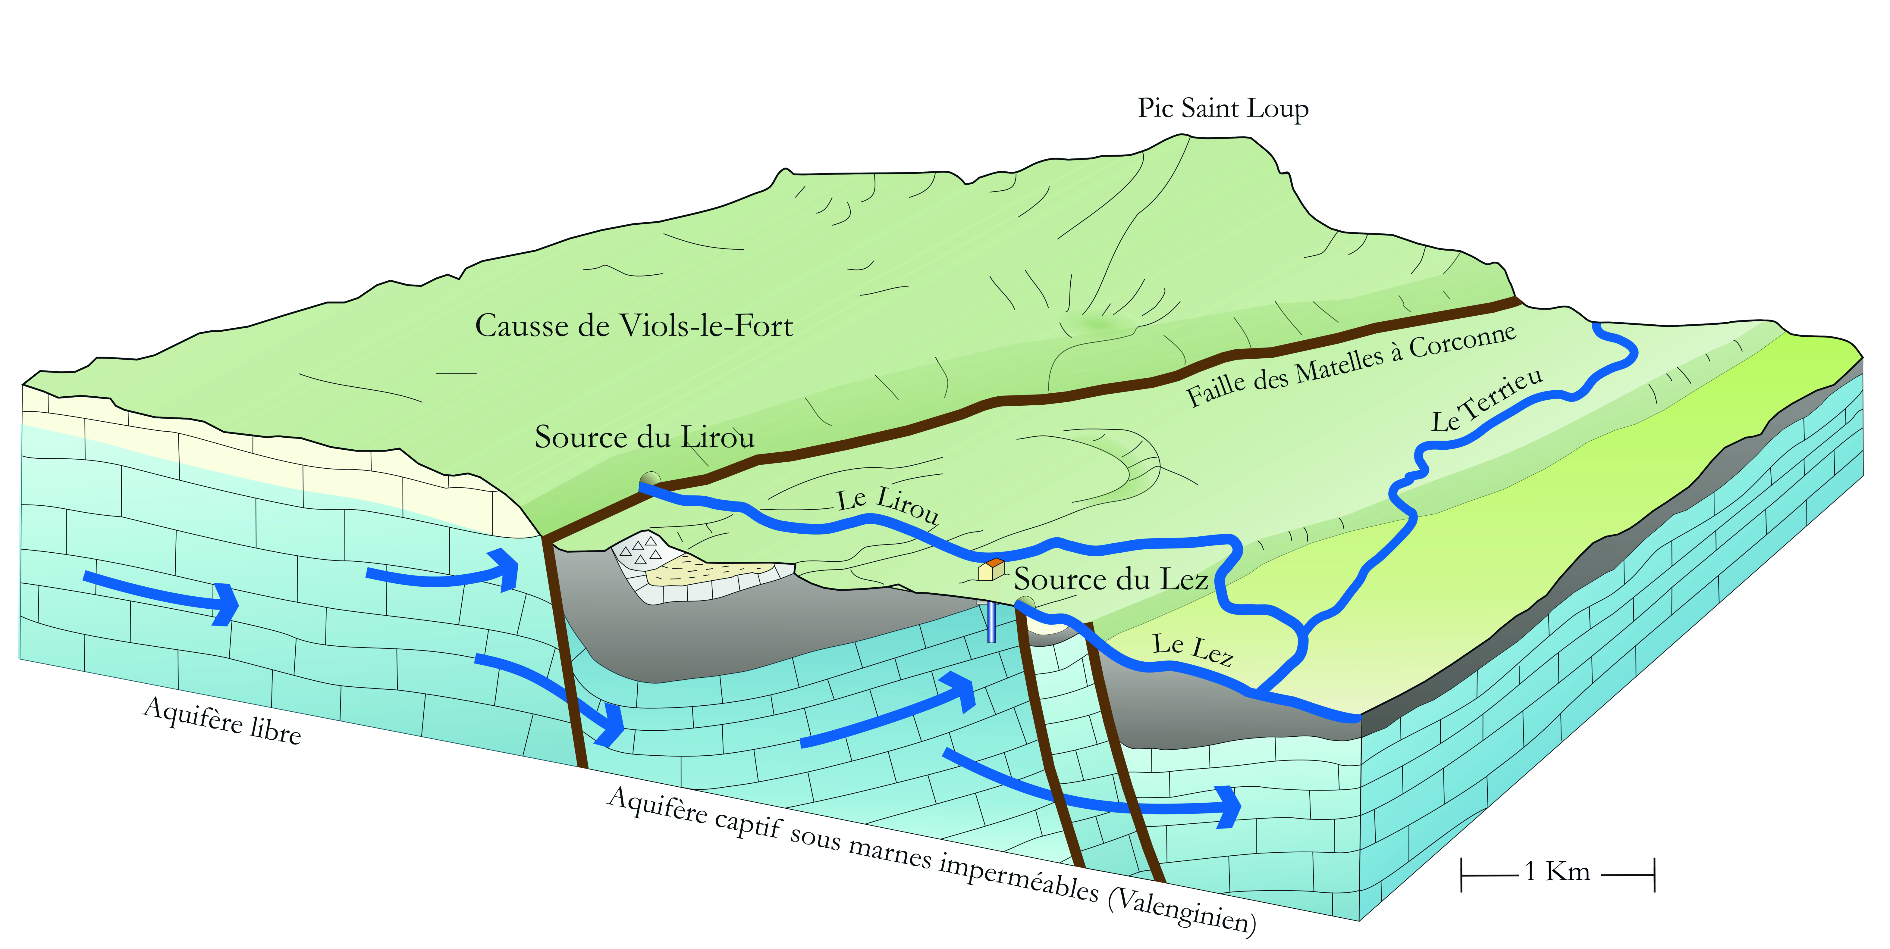
Origines géologiques de la vallée et le système vauclusien
Coupe géologique de la vallée du Lez, © V. Perret d’après Bousquet et Écologistes de l’Euzière, et Bonnet et Mattlauer

Slide 5
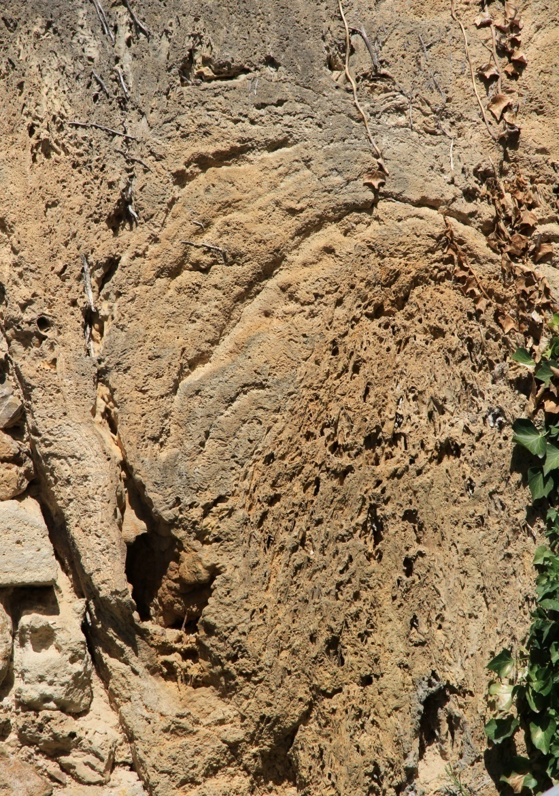
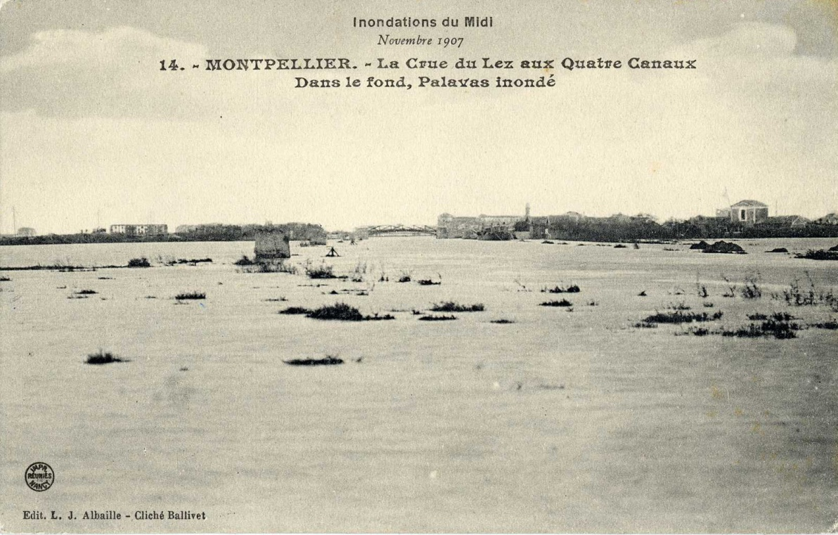
« Le Lez » à travers les âges
Crues et inondations du Lez et de ses affluents
La crue de 1907 aux Quatre Canaux, en aval de Palavas
Cascade de tufs du paléo-Lez pliocène, au square Fournel de Castelnau, © O. de Labrusse

Slide 6
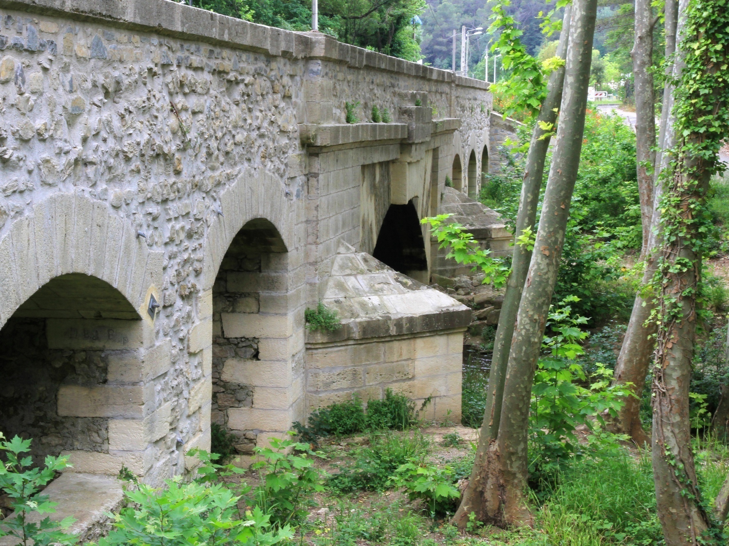
Des patrimoines diversifiés
Pont sur la Lironde à Montferrier © L. Gabard

Slide 7
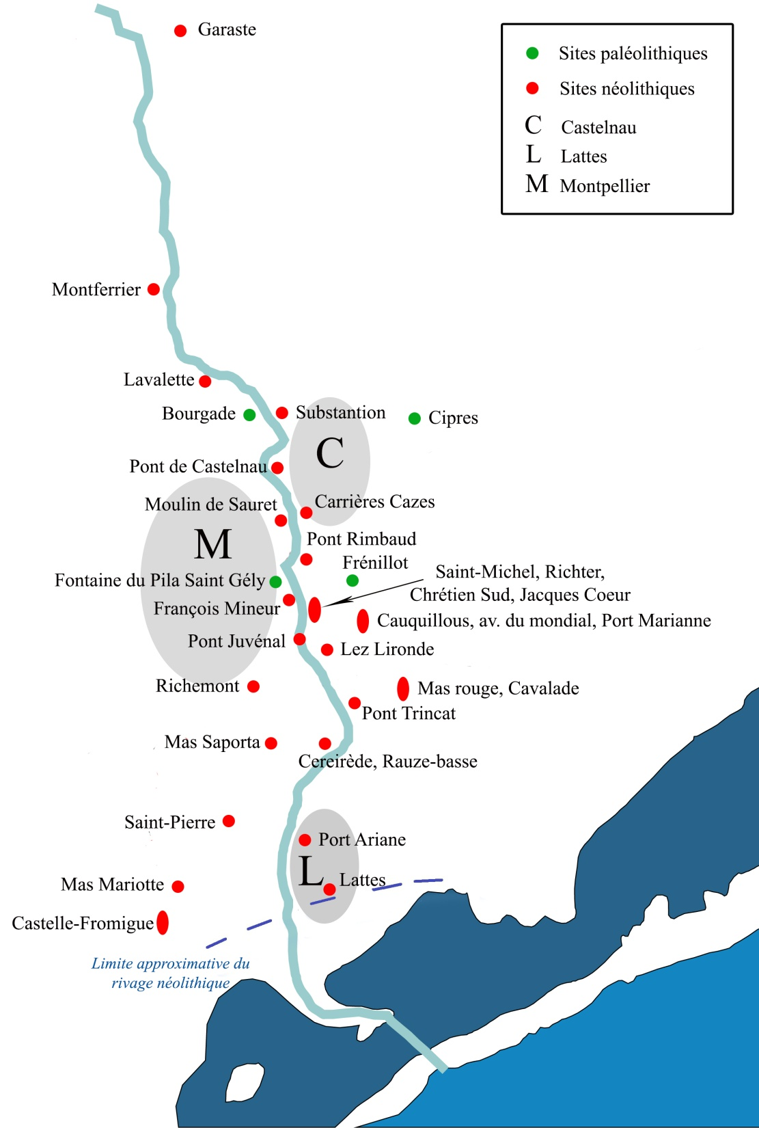
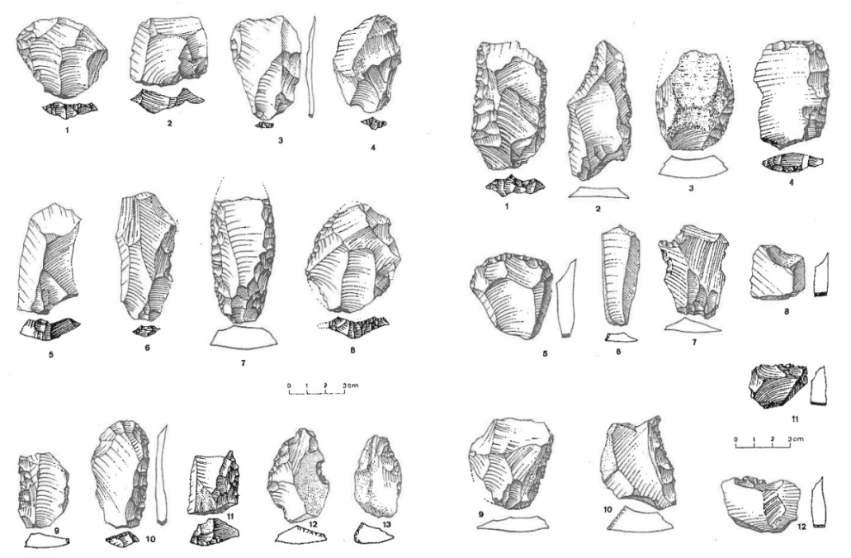
Sur les falaises du Lunaret,
l’homme de Neandertal
Racloirs de faciès levalloisien, Grotte de Bourgade
Au Paléolithique,
une occupation discontinue
Carte schématique de l’implantation
des sites paléolithiques et néolithiques,
© O. de Labrusse, DAO: L. Gabard et V. Perret

Slide 8
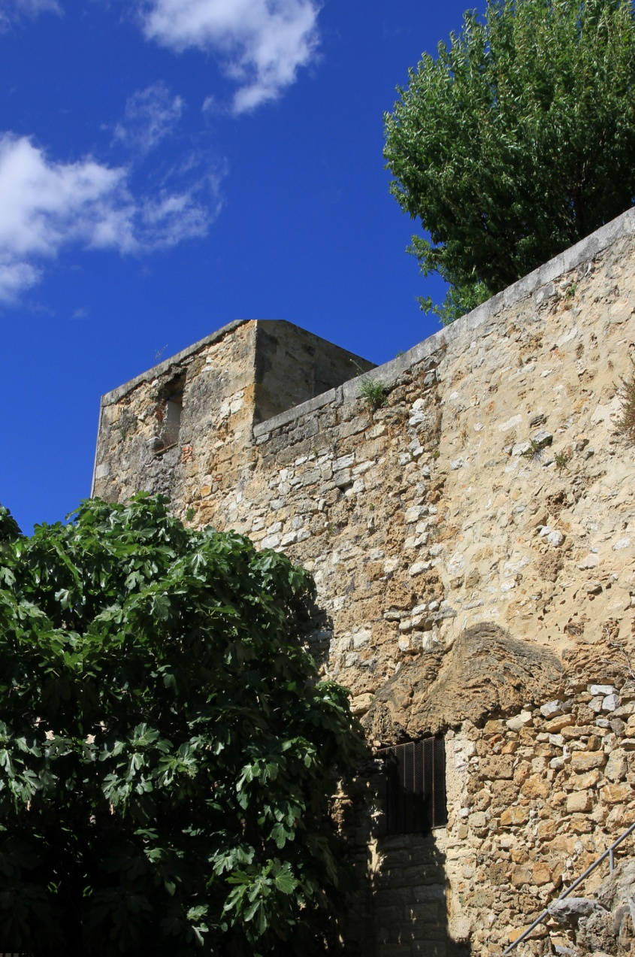
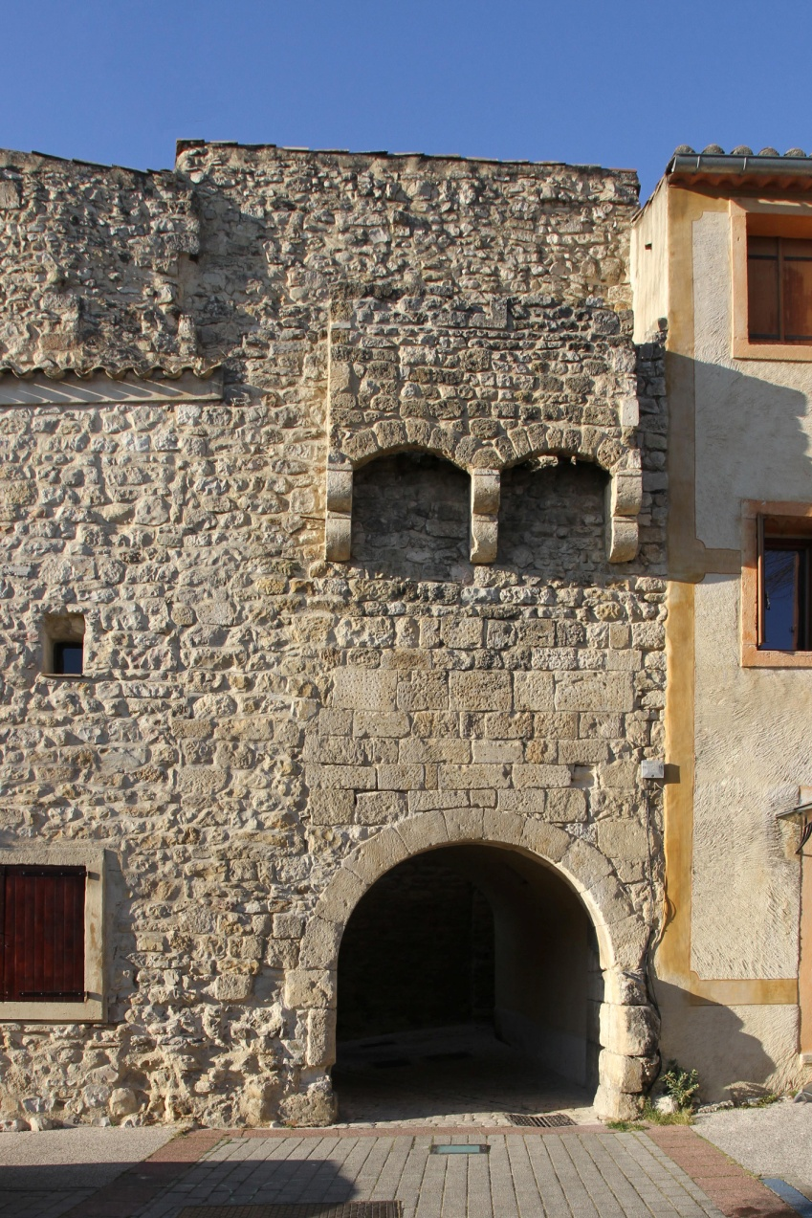
De l’Antiquité au Moyen-Âge, une densification des sites
Rempart et tour du château de Castelnau, © L. Gabard
Porte sud des remparts de Prades, © L. Gabard

Slide 9
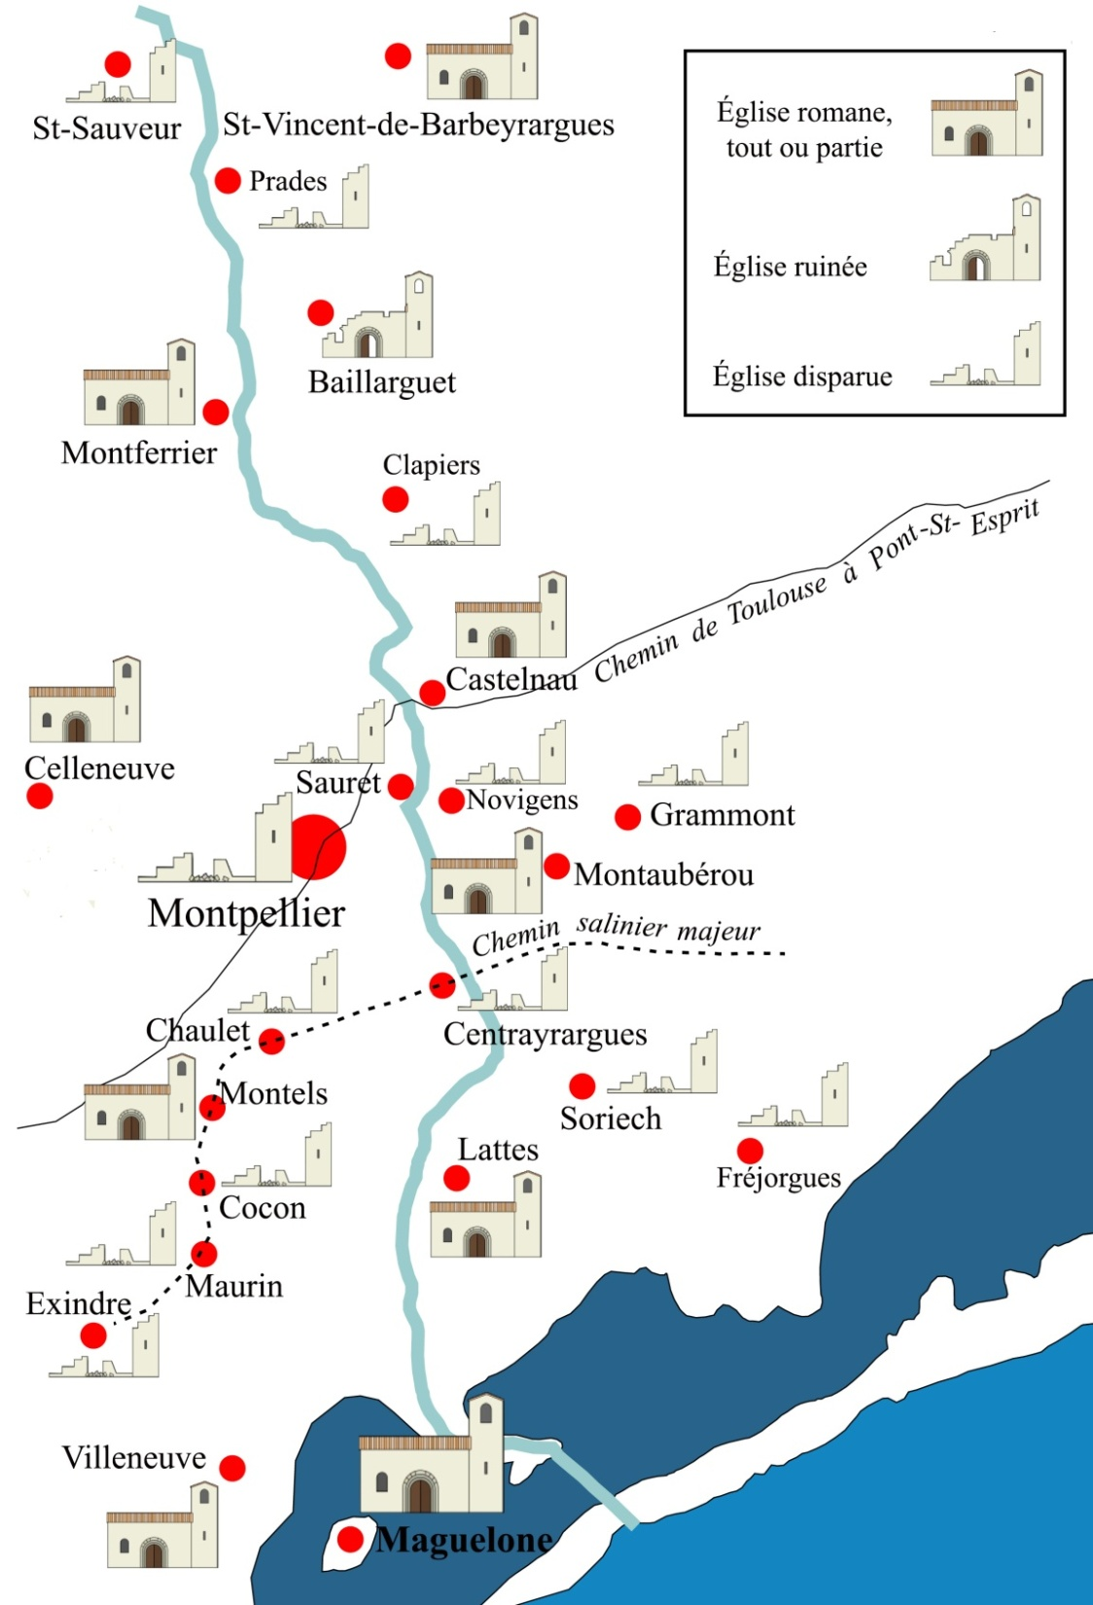
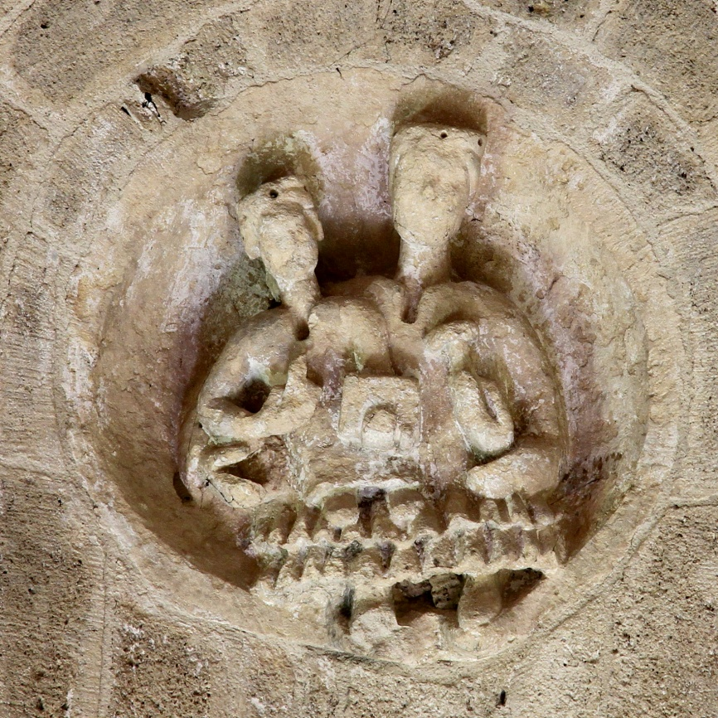
La floraison d’églises romanes
Lattes, Saint-Michel de Montels,
Castelnau-le-Lez, Montferrier-sur-Lez,
Baillarguet, St Vincent de Barbeyrargues
Clé de voûte de l’abside de l’église de Lattes, © L. Gabard
Implantation schématique des églises romanes
© L. Gabard, V. Perret

Slide 10
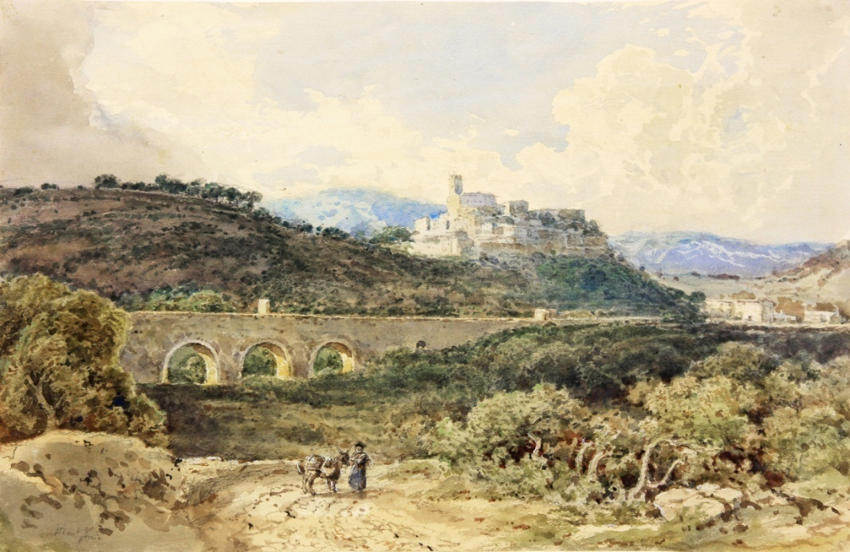
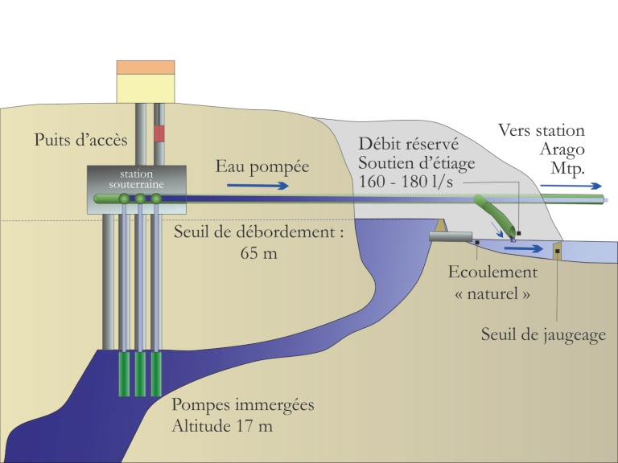
Des sources de Saint-Clément jusqu’au Peyrou, un aqueduc du XVIIIe siècle
Le projet voit le jour
Le trajet des sources de Saint-Clément au Peyrou
Construction de l’aqueduc par Henri Pitot
Enfin, l’eau coule au Peyrou en 1765
En 1784, prolongement jusqu’à la source du Lez
Laurens (J.J.B.), L’aqueduc devant Montferrier,
© Carpentras, bibliothèque Inguimbertine
En 1982 , une usine souterraine de pompage à la source du Lez
Coupe de l’usine souterraine, © V. Perret d’après G-eau

Slide 11
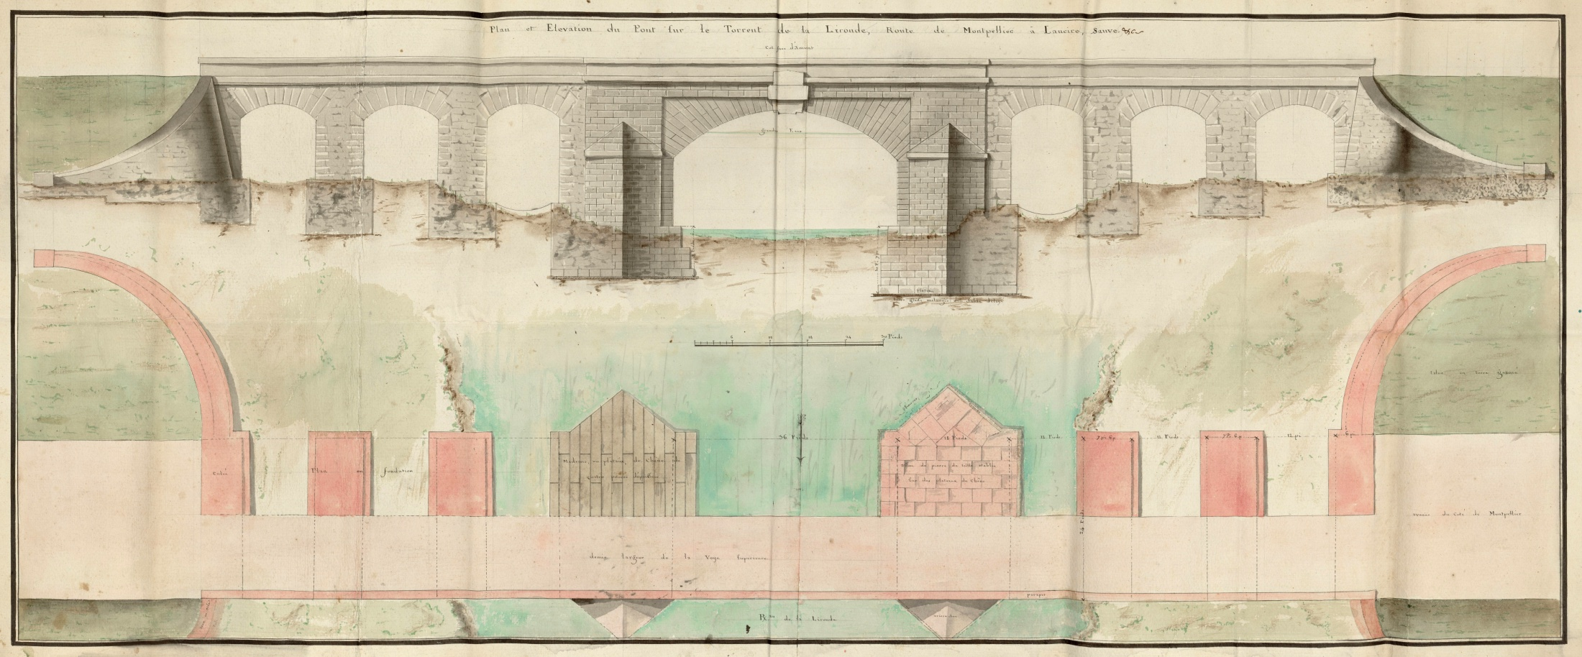
Les franchissements du Lez (gués, passerelles et ponts)
  Deux ponts du XVIIIe siècle qui n’ont rien perdu de leur utilité:
Sur le Lez entre Montferrier et Prades
Sur la Lironde entre Montferrier et Montpellier
Plan et élévation du pont du ruisseau de la Lironde,
Archives départementales de l’Hérault C 12268/1776

Slide 12
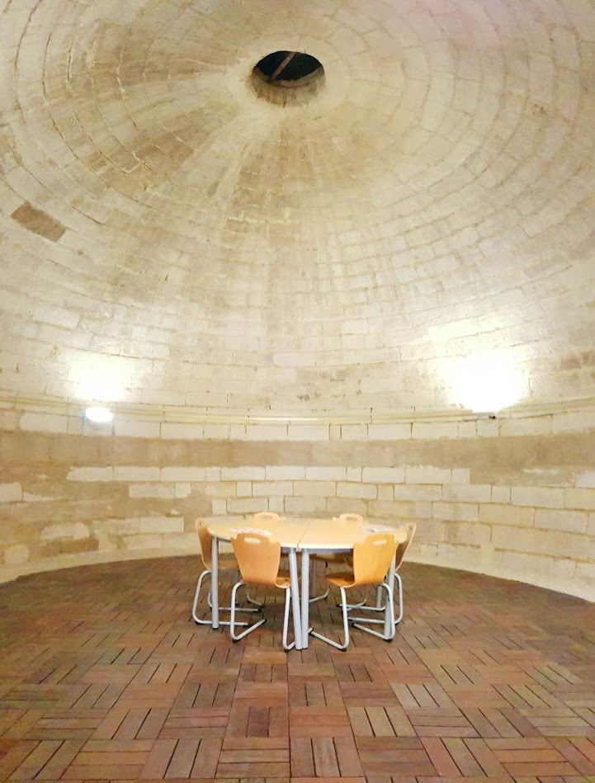
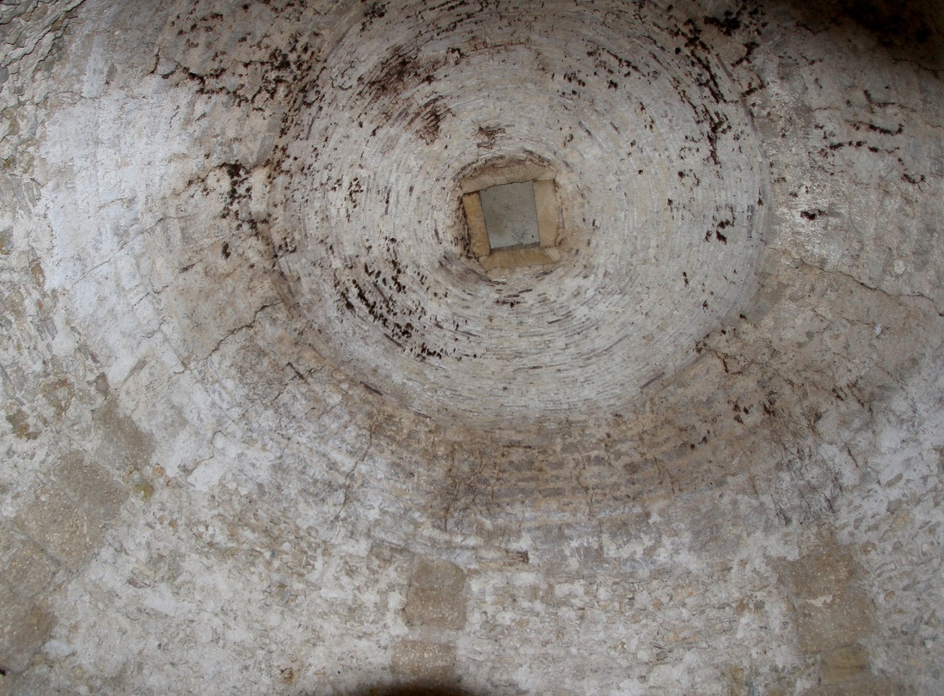
L’âge d’or des glacières, Castelnau-le-Lez et Lavalette
Voûte de la glacière de Lavalette, © V. Perret
Intérieur du « Carrosse », glacière de Castelnau,
© Service culturel de la municipalité de Castelnau

Slide 13
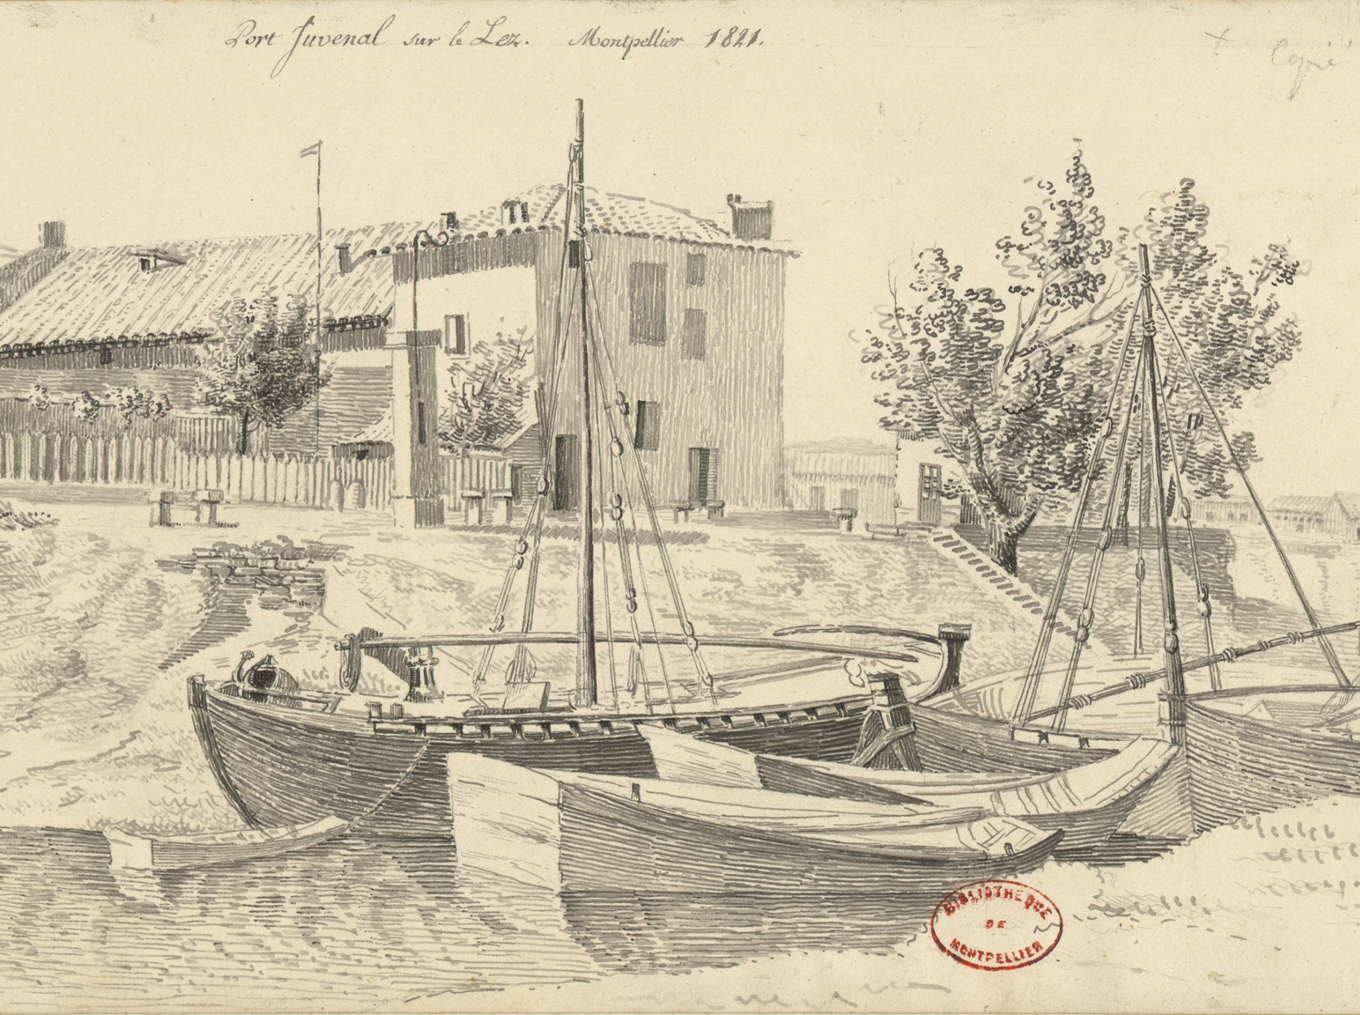
Le Lez autrefois navigable
Amelin, Port Juvénal et « lanéfice »
© Médiathèque de Montpellier

Slide 14
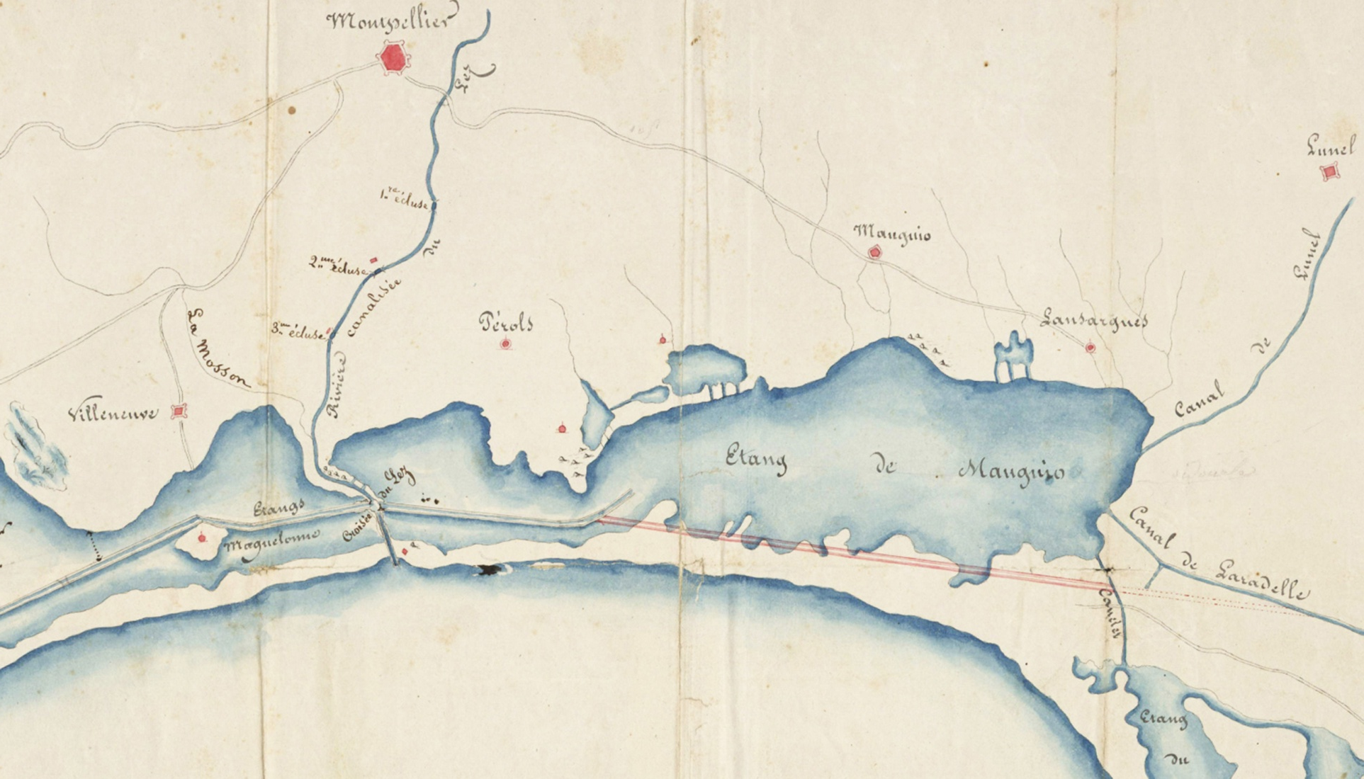
Le Lez navigable: le Canal de Grave et la création
du port Juvénal au XVIIe siècle
Des espoirs pour le commerce sur le Lez, puis de la désaffection à l’abandon
Carte des canaux à travers les étangs avec ses raccordements aux autres canaux, © Médiathèque de Montpellier, MS_472_105_0001

Slide 15
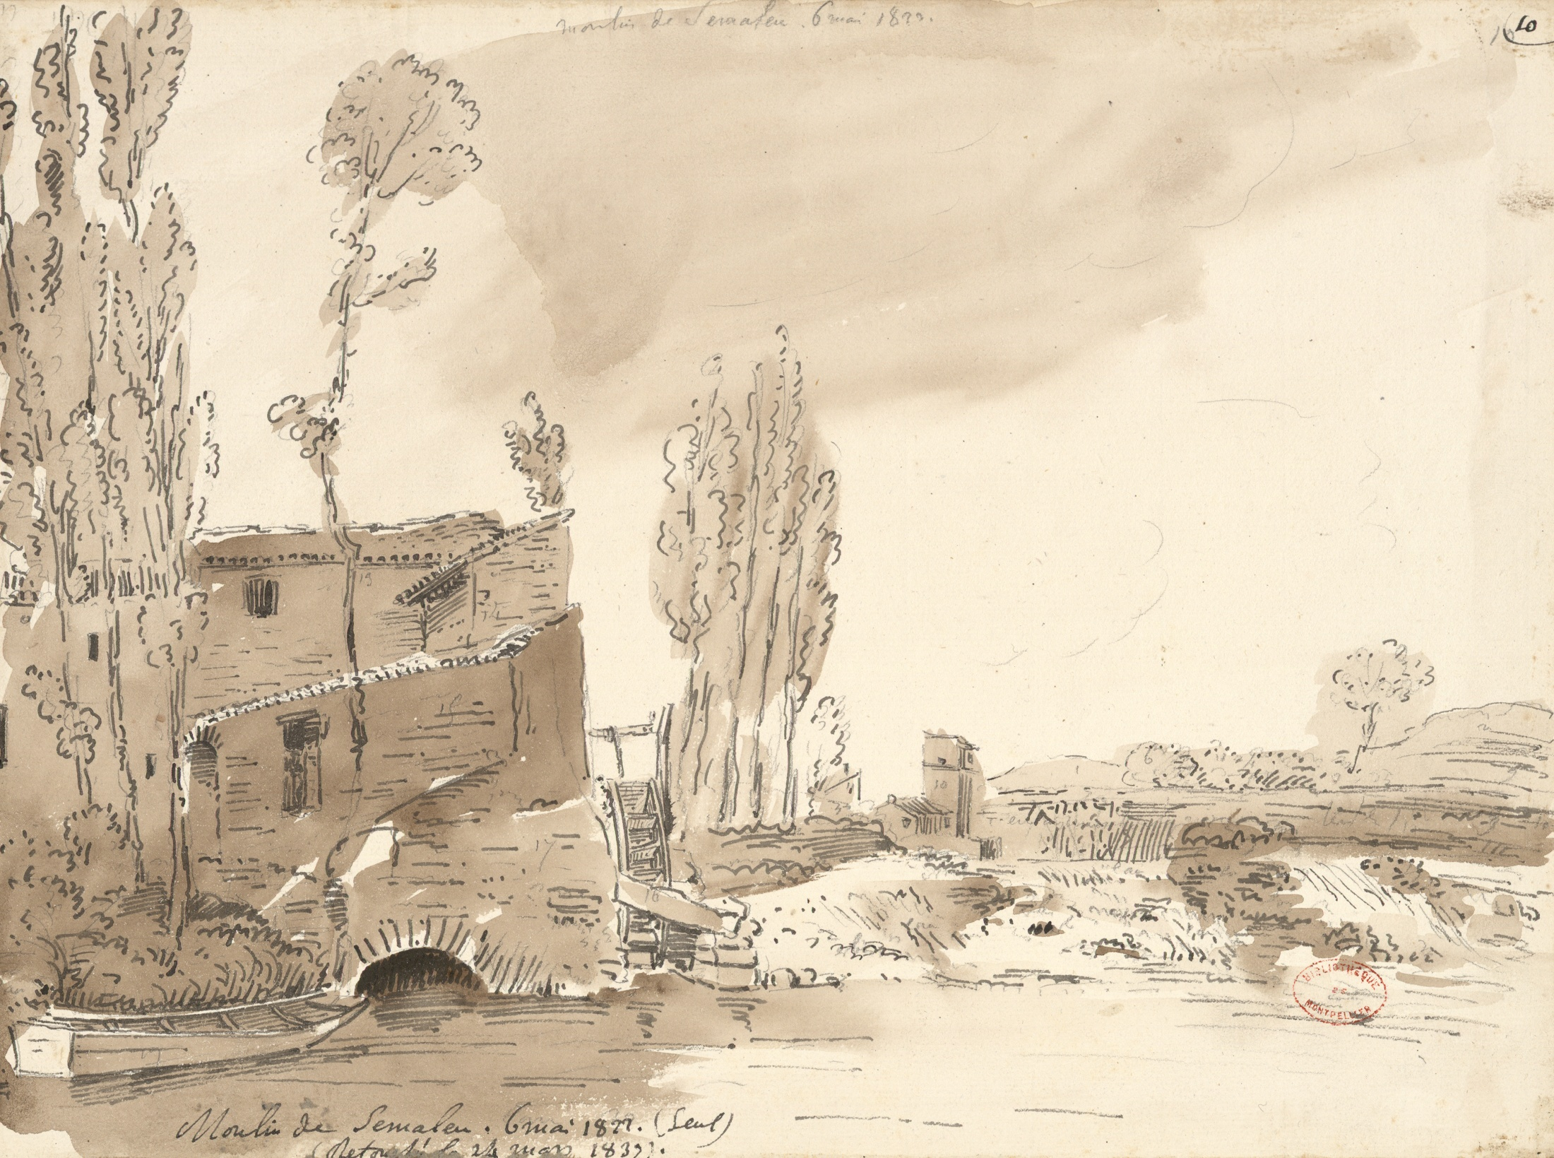
Le Lez,
facteur de vie économique
Amelin, Moulin de Semalen
© Médiathèque deMontpellier

Slide 16
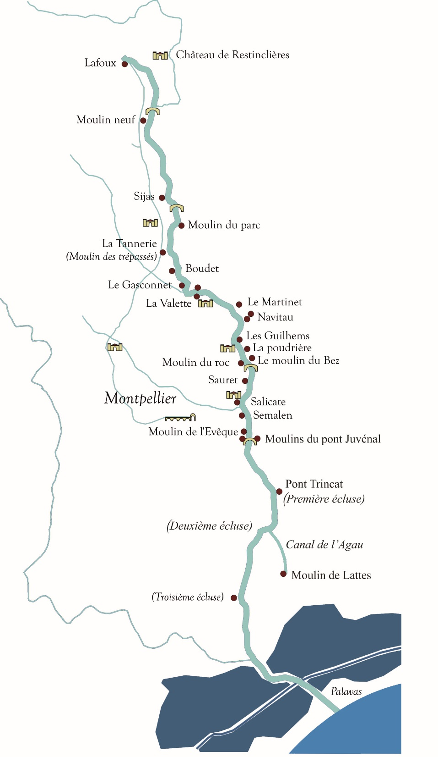
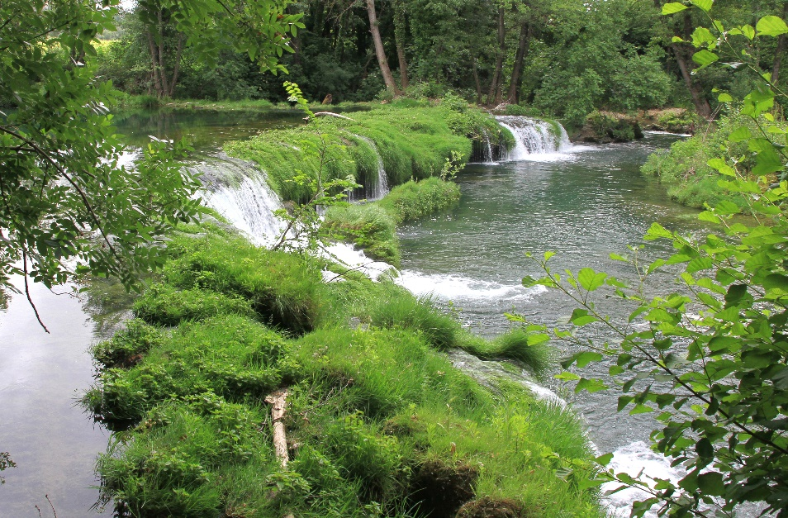
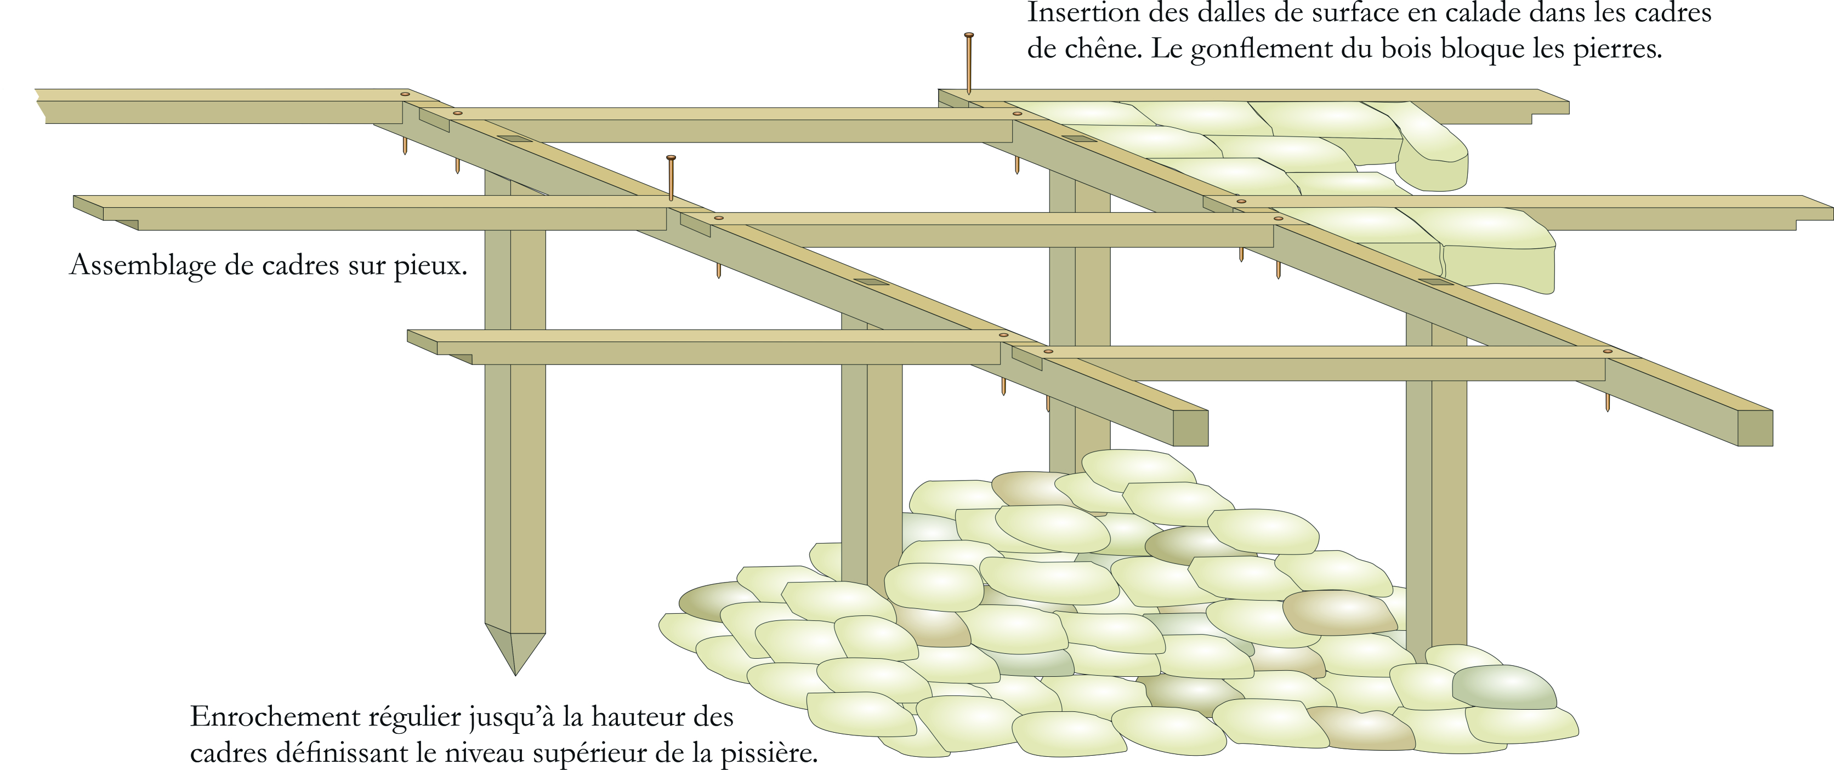
La diversité des 25 moulins
et de leurs usages
Seuil (pissière) du moulin de Sijas, © L. Gabard
Principe de construction d’une pissière d’après l’observation des vestiges de la chaussée du moulin du Martinet, © V. Perret
Implantation schématique des anciens moulins du Lez,© V. Perret

Slide 17
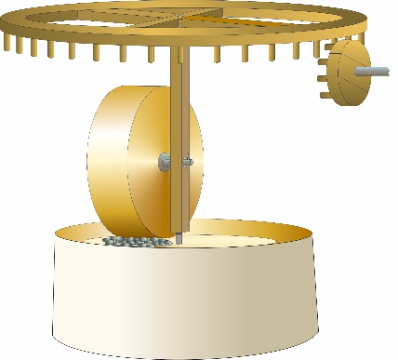
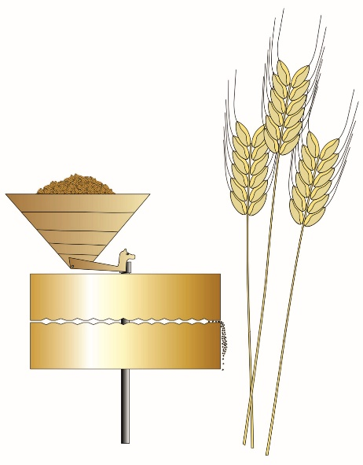
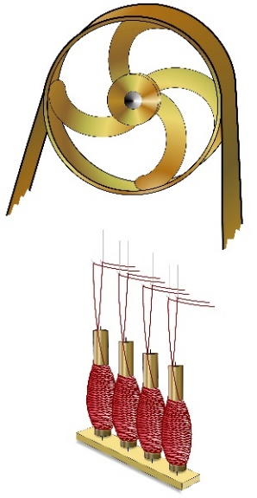
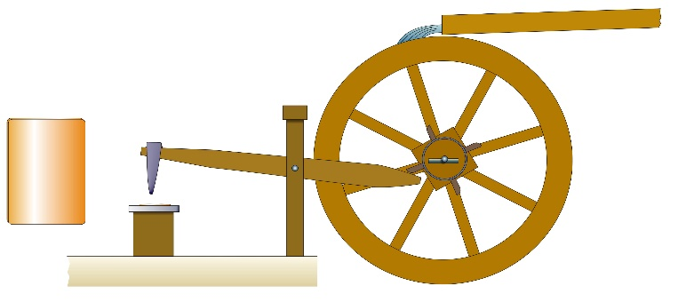
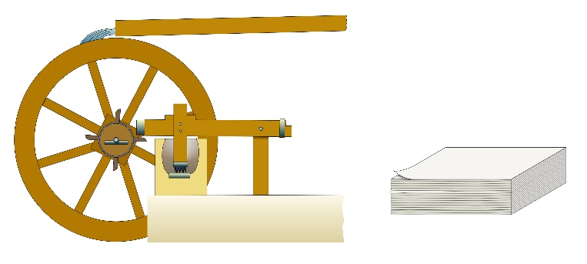
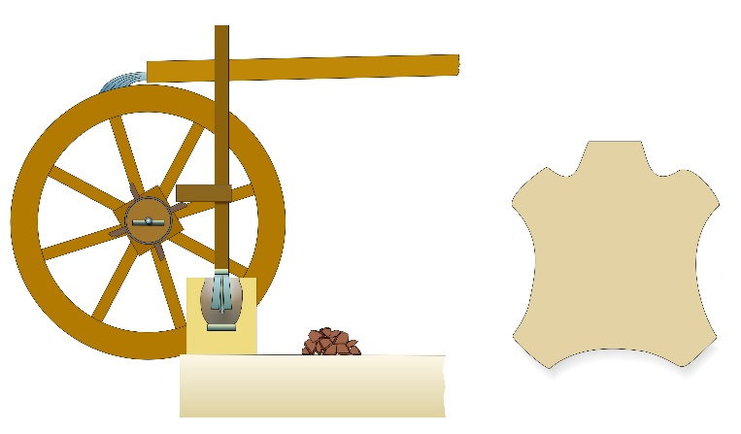
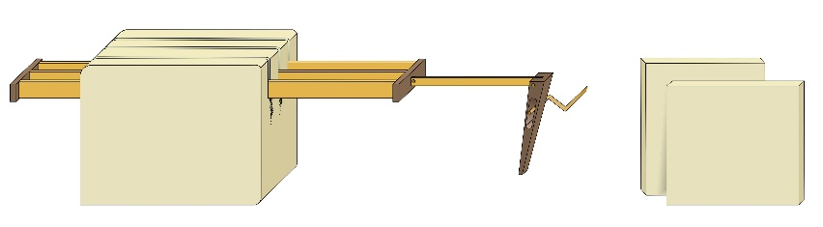
La diversité des moulins : technologie et usages
© V. Perret
Moulin à huile, même mécanisme pour un moulin à poudre
Moulin bladier (à blé)
Filature
Moulin martinet, servant à fabriquer les lames de cuivre pour le verdet
Moulin à papier
Moulin à tan
Moulin à bards (ou bars) : découpe de pierres locales en dalles

Slide 18
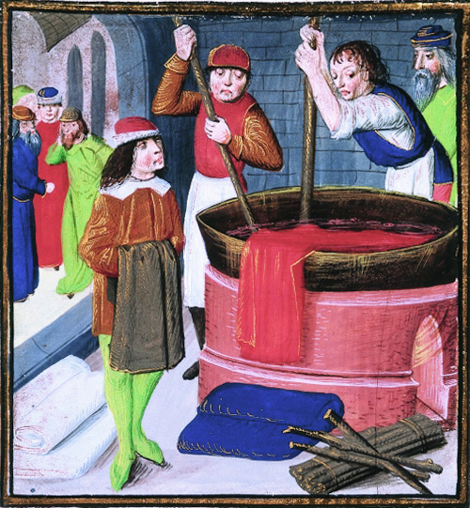
Le textile, une richesse méconnue de la vallée du Lez
Du XIIe au XVe siècle, la prospérité de Montpellier est liée au commerce
des draps de laine dans toute la Méditerranée orientale par le port de Lattes
et au monopole de la teinture écarlate
Mise en teinture écarlate, 1482, Bartholomaeus Anglicus,
« De Propritatibus rerum », British Library, DR

Slide 19
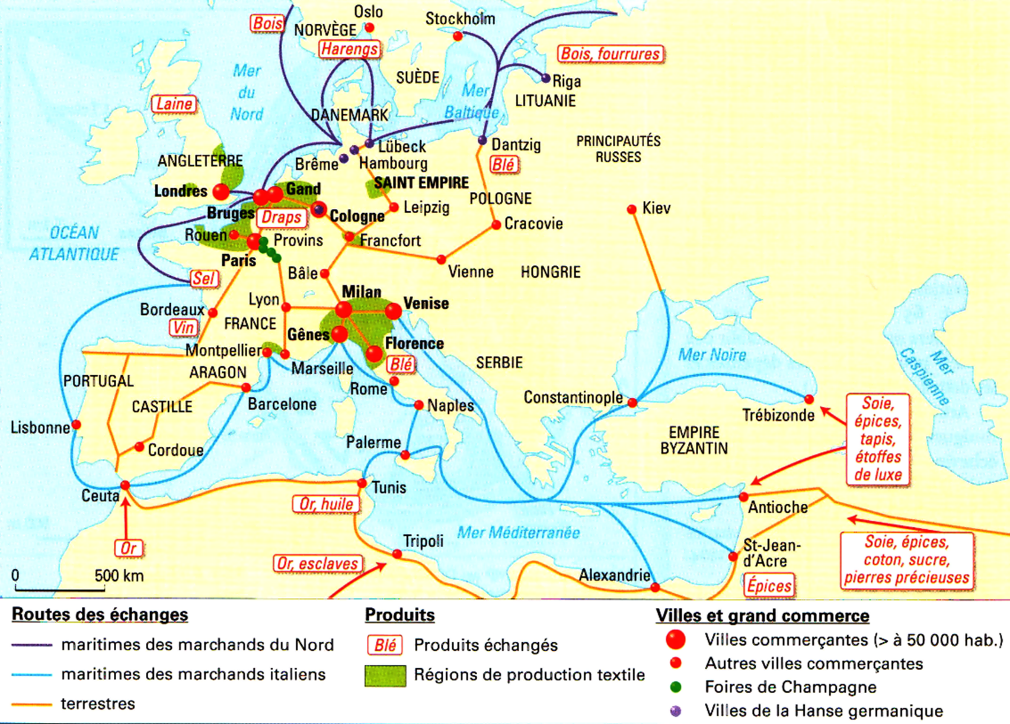
Le textile, une richesse méconnue de la vallée du Lez
Les routes commerciales au Moyen-âge

Slide 20
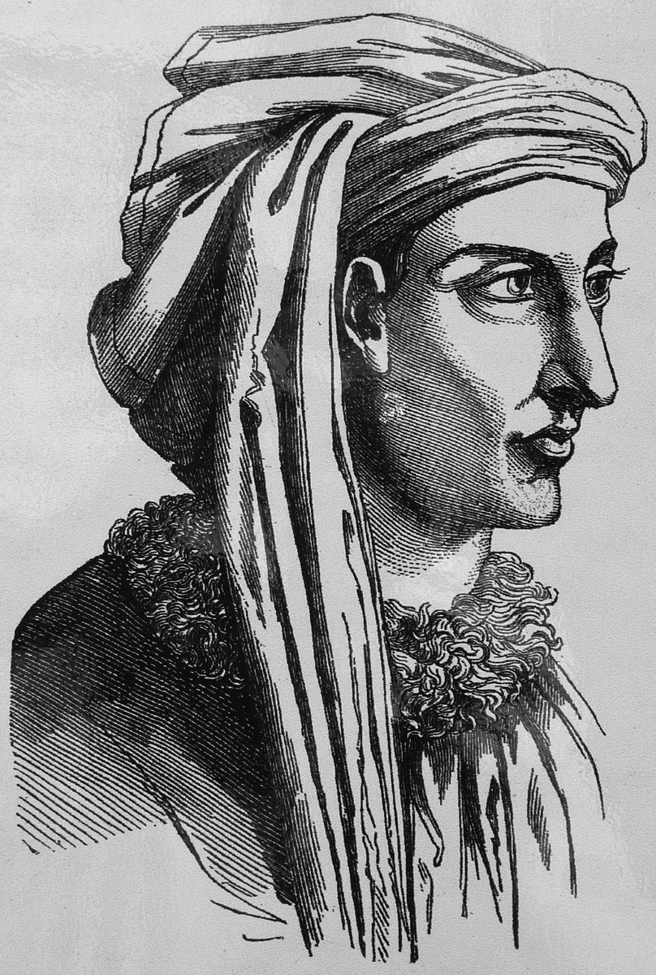
Le textile, une richesse méconnue de la vallée du Lez
Au XVe siècle, Jacques Cœur et Montpellier, « ville de grande marchandise »
Malgré un déclin, grâce à Jacques Cœur, nouvellement
installé à Montpellier, les marchands du Midi Langue-
docien, les Catalans et les Provençaux arrivent, au dé-
but du XVe siècle, à contester le suprématie italienne des
Génois et des Toscans dans le commerce maritime vers
le Levant.
Jacques Cœur crée une flotte marchande très active.
Le roi de France et le roi d’Aragon lui concèdent le mono-
pole du transport des épices et des marchandises vers le
Levant.
Avec le chute de Jacques Cœur en 1451 et la lente agonie
des ports languedociens, le textile périclite

Slide 21
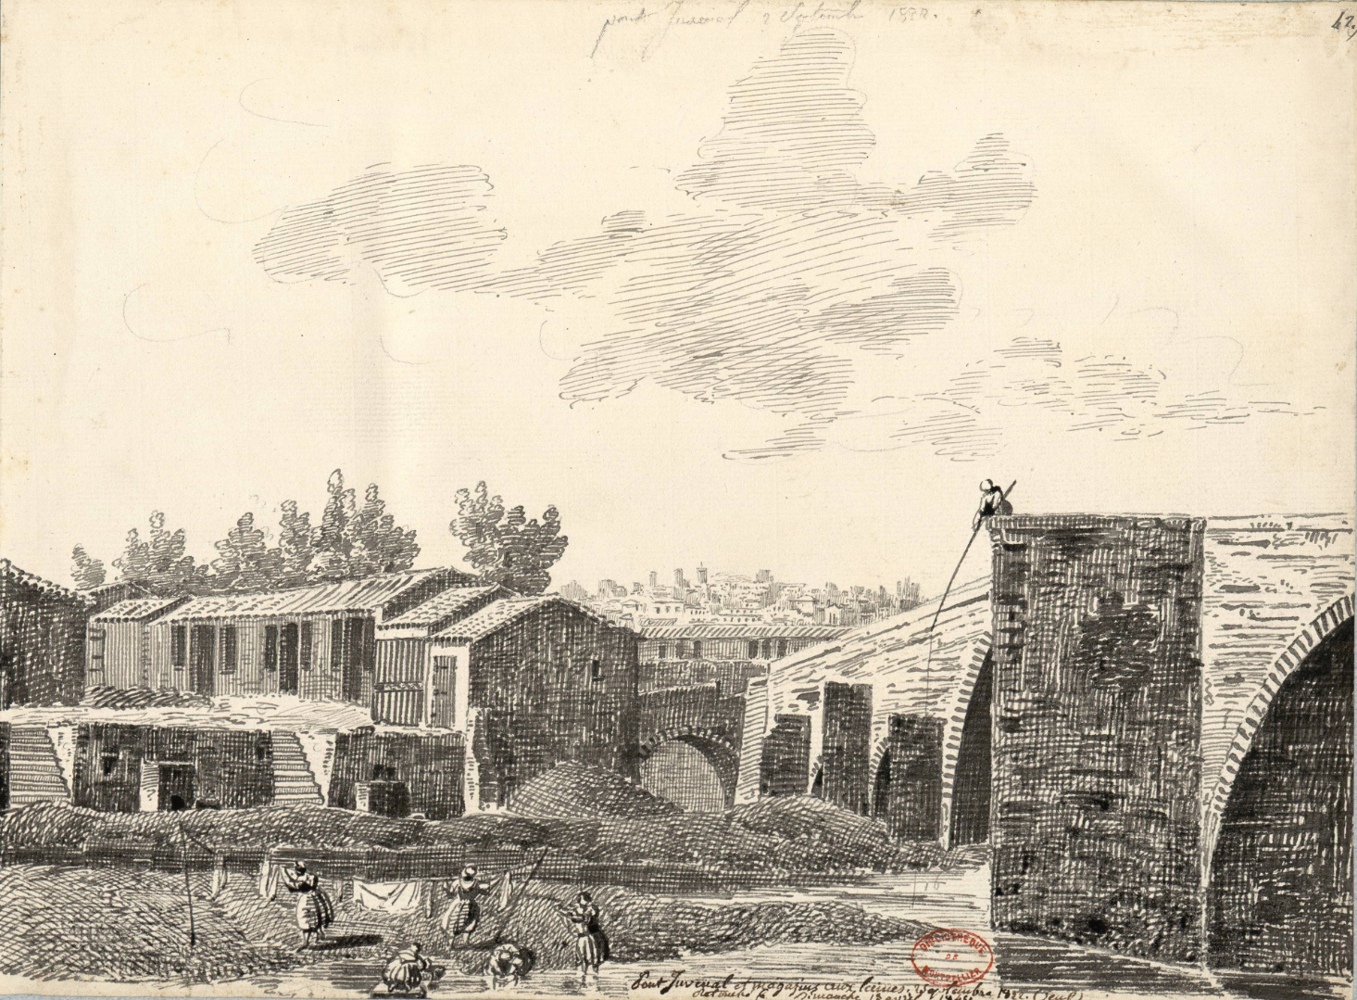
Le textile, une richesse méconnue de la vallée du Lez
Au XVIe siècle et au début du XVIIe siècle Montpellier se transforme en capitale administrative et intellectuelle.
Le textile connaît un renouveau au XVIIe et XVIIIe siècle grâce à Colbert (manufactures royales).
Amelin, Pont Juvénal et « Lanéfice », 1822, lavis et encre
Montpellier Méditerranée Métropole – Réseau des Médiathèques, 1652RES_Vol_3_174

Slide 22
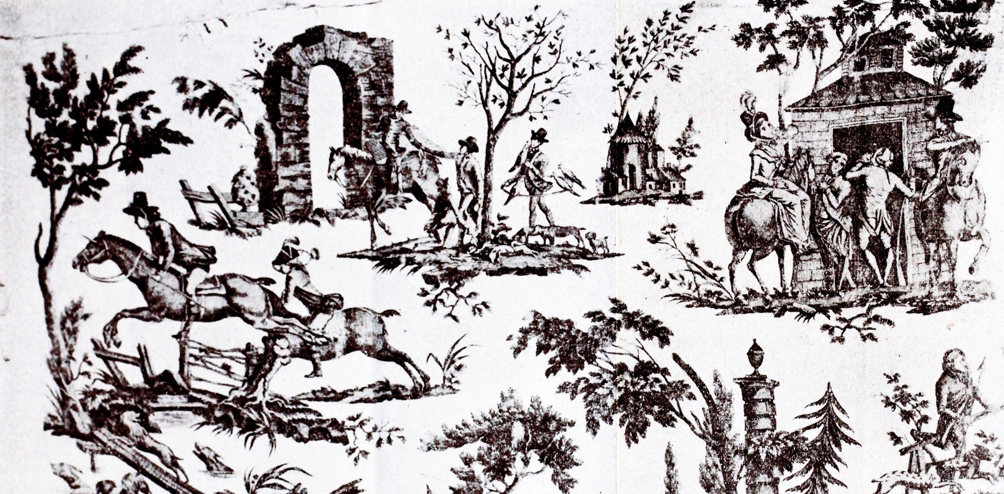
Le textile, une richesse méconnue de la vallée du Lez
Dans la seconde partie du XVIIIe siècle et jusqu’au début du XIXe siècle, il y a un renouveau du textile à Montpellier grâce aux indiennes et aux toiles peintes.
Toile peinte de Montpellier
(extrait du livre d’Émile Bonnet)

Slide 23
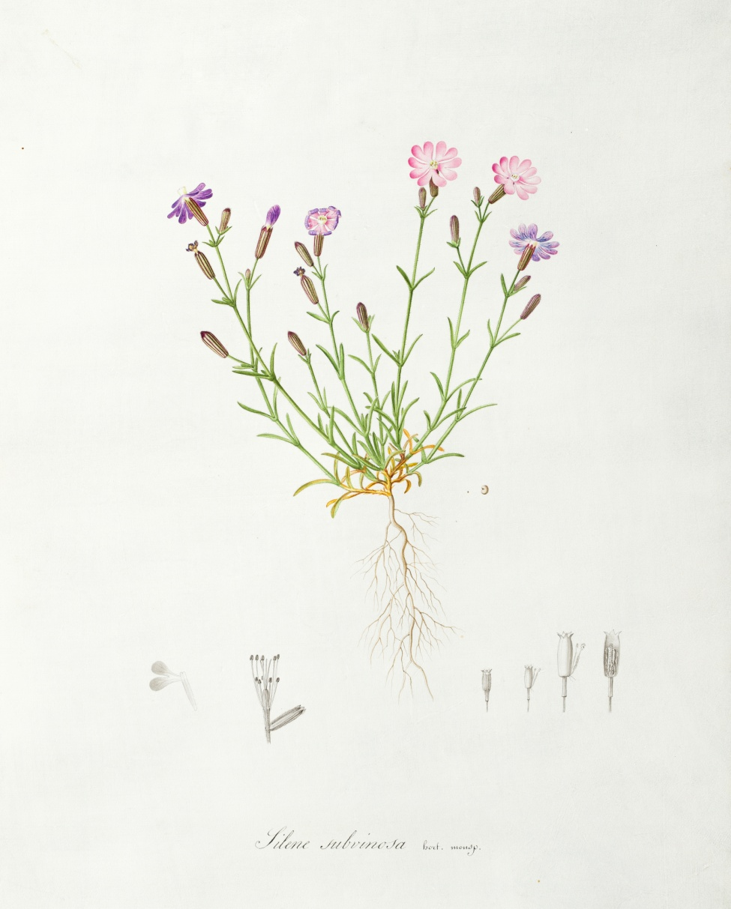
Au Port-Juvénal, une flore importée
Au port Juvénal, arrive la laine provenant du littoral méditerranéen; sur ses berges des graines, des graines prisonnières vont y germer et y prospérer.
Node Véran, Silène Juvénalis
planche n°59 [1827]
Université de Montpellier
(collection classée au titre des monuments historiques)

Slide 24
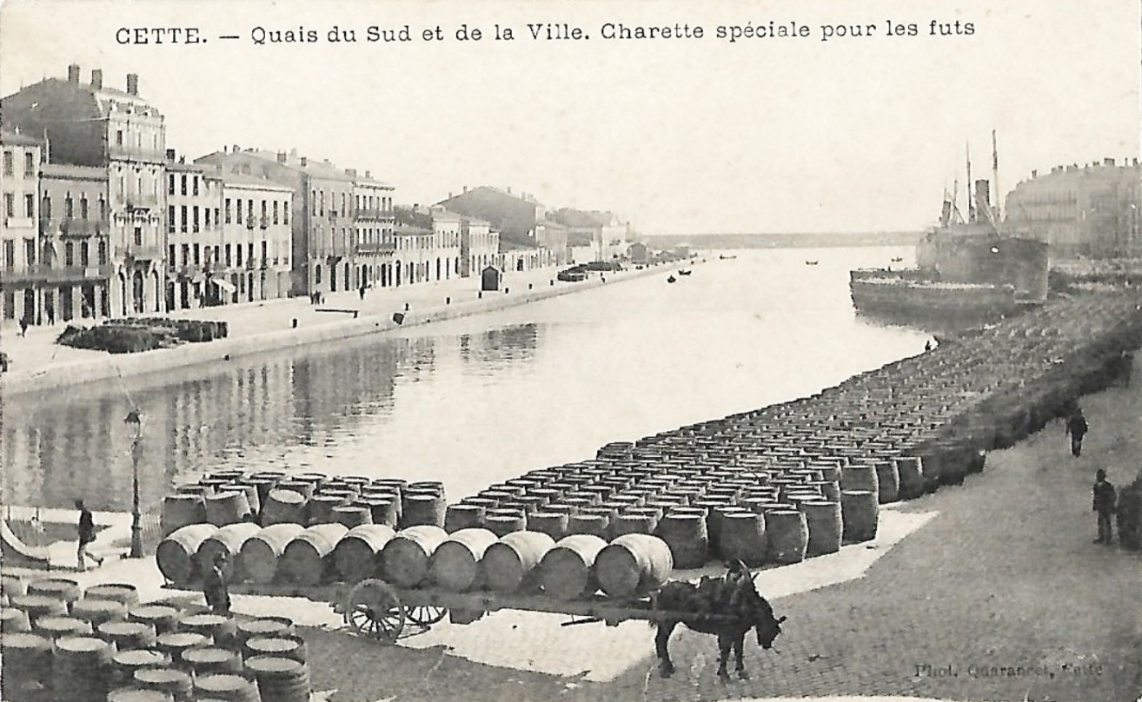
La fin du textile dans la vallée du Lez
À partir de 1848, les industries textiles déclinent, sauf pour le marché de la laine qui reste florissant et les industries annexes (blanchiment, peignage, teinture, etc.)
Dans les années 1860, le « lanéfice » du port Juvénal disparaît ; le marché de la laine peine à survivre.
Les drapiers du Languedoc sont ruinés par les industriels du Nord.
Après des siècles où l’activité de Montpellier a tourné autour du textile,
place à la vigne et aux vins. Selon Camille Saint-Pierre:
« Notre pays a fini par devenir ce qu’il aurait dû être: essentiellement agricole »

Slide 25
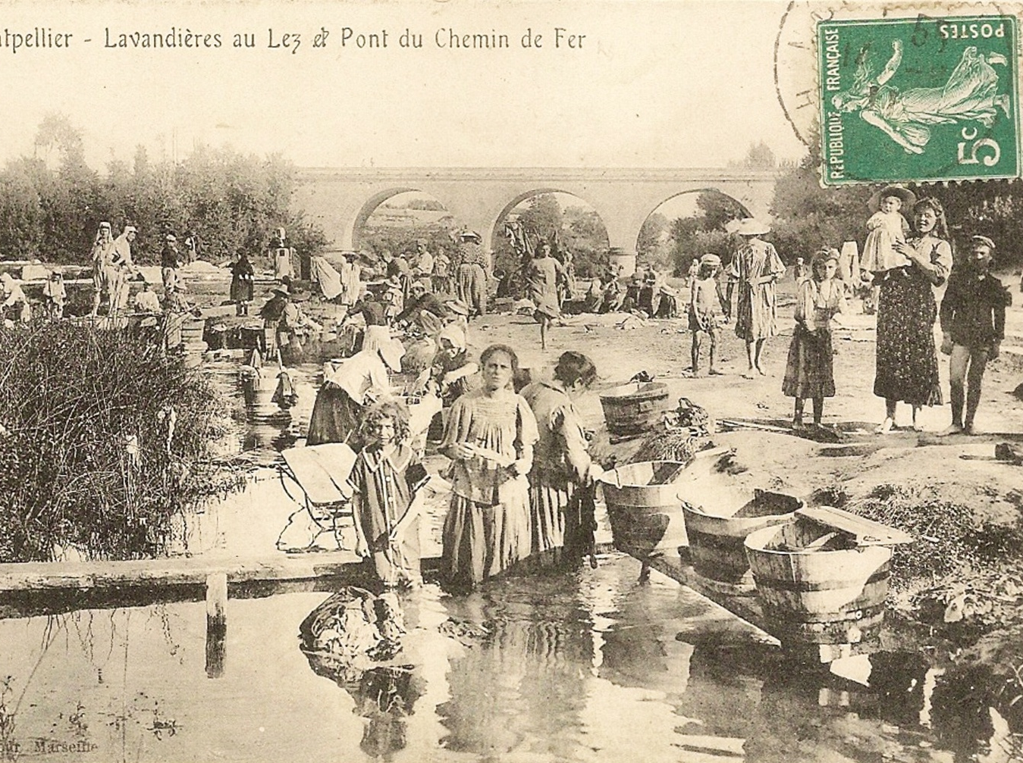
Le Lez en cartes postales,
entre labeur et loisirs

Slide 26
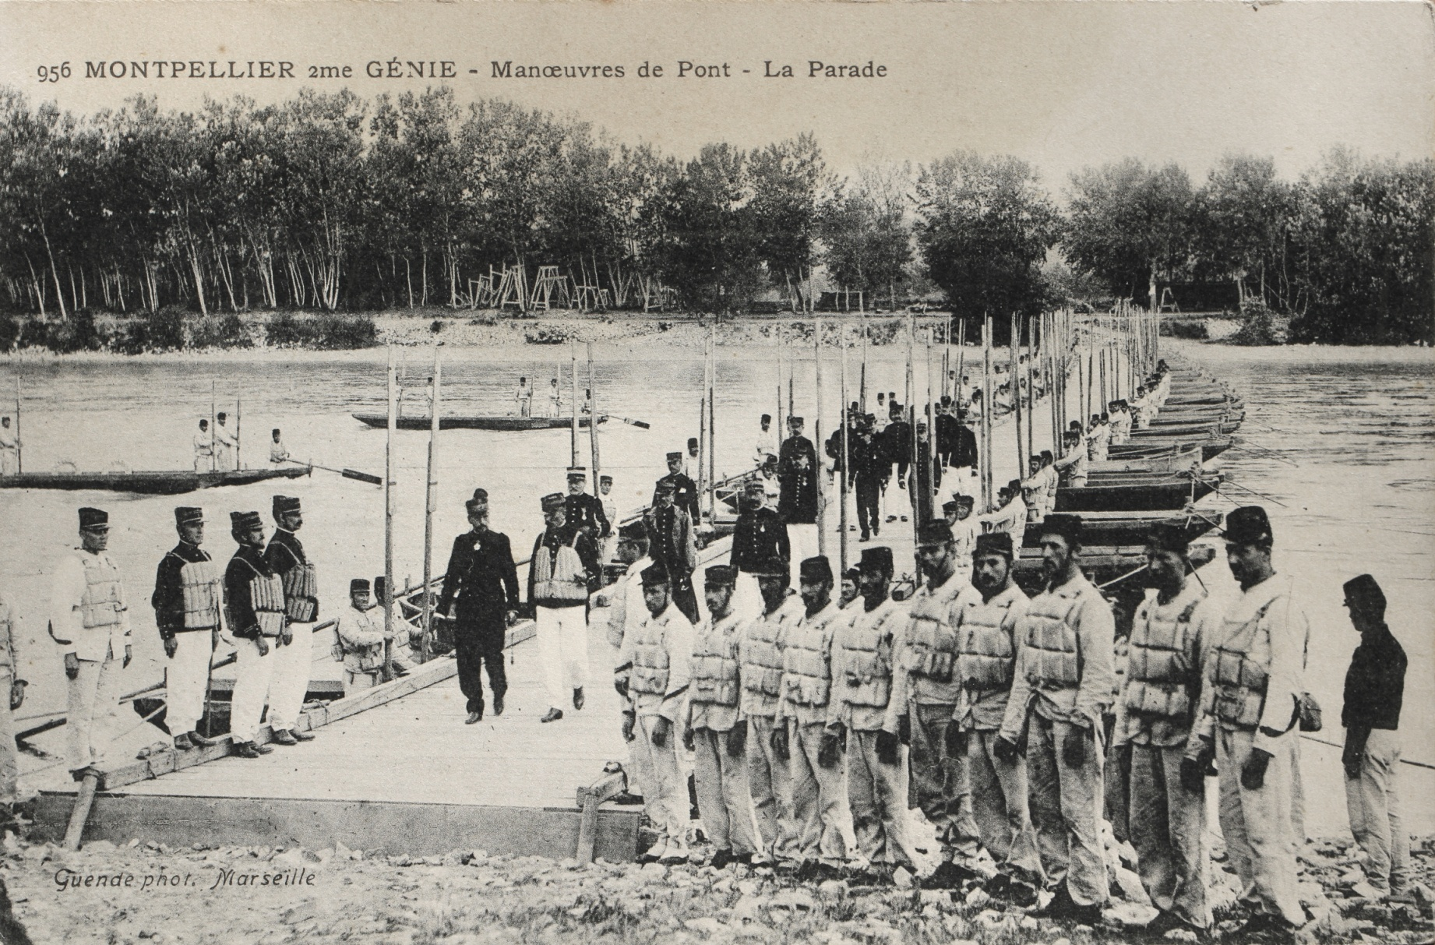
Scènes de vie au début du XXe siècle
Un lieu de travail pour les femmes et pour les hommes
Un lieu de loisirs (guinguettes, canotage, baignade, joutes)
Un lieu d’exercice du génie

Slide 27
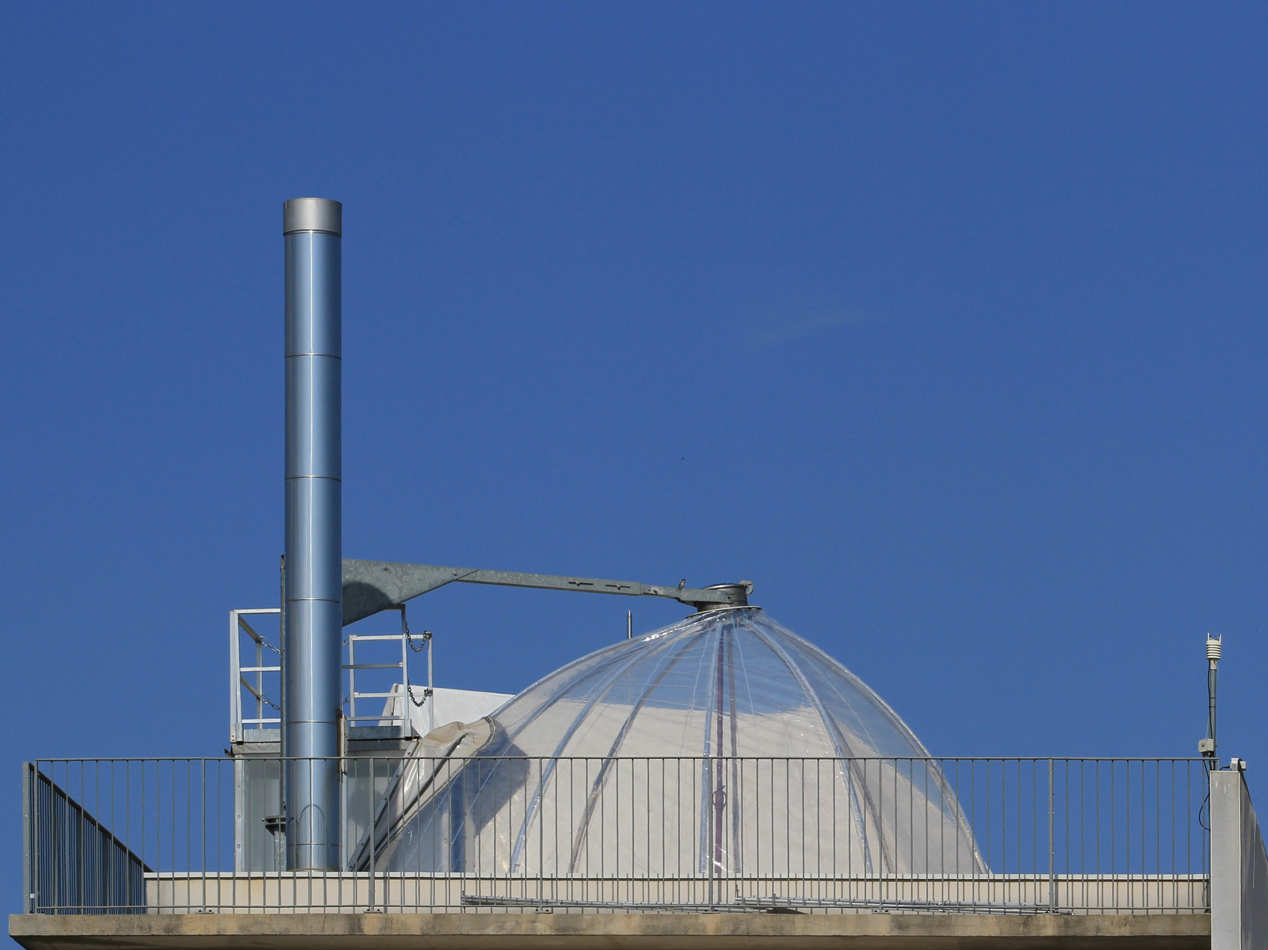
Savants et découvreurs
La vallée du Lez,
un lieu d’innovation continue

Slide 28
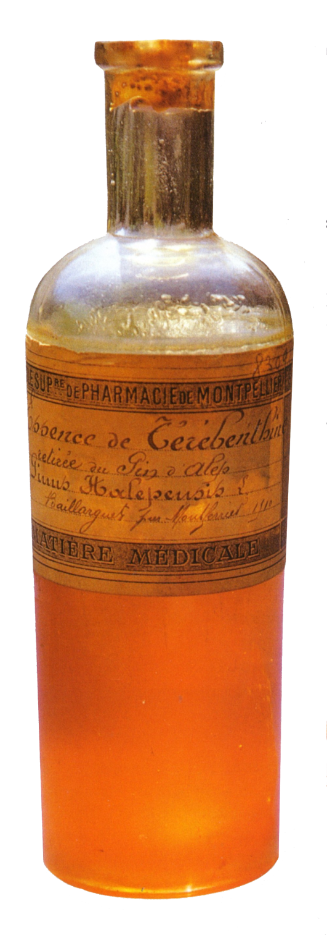
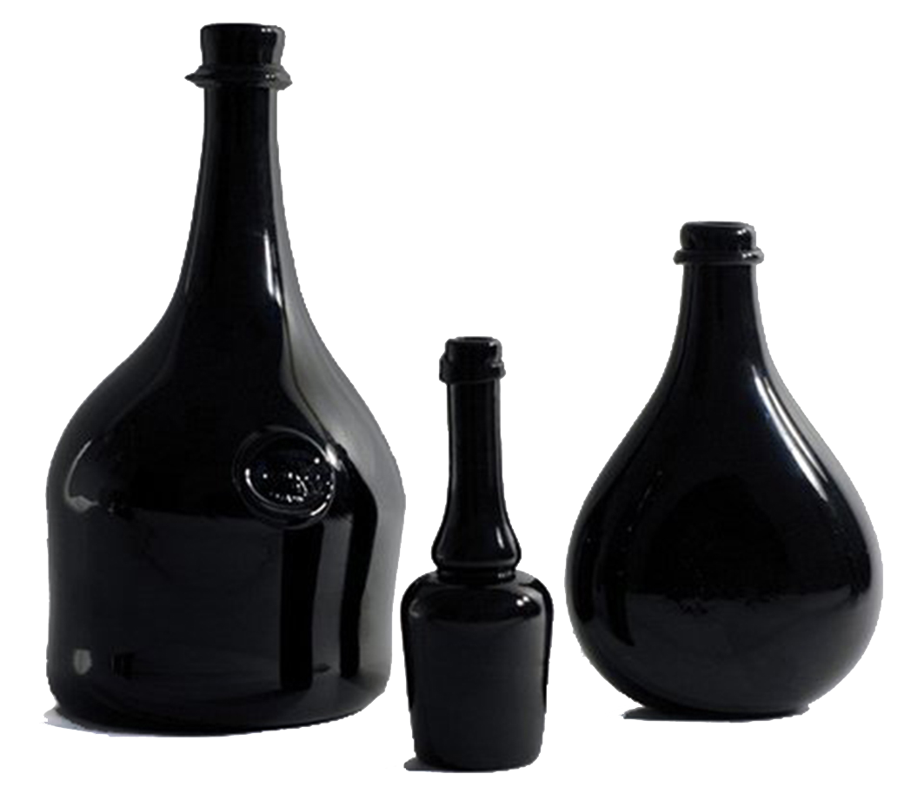
Les carnets de l’ingénieur-géographe Renault en 1771
Quand le coton poussait aux abords du Lez
Une expérimentation à Montferrier, le semoir de l’abbé Soumille
Tentative d’utilisation du basalte du volcan de Montferrier
Planchon et le tuf: la mémoire de l’eau
L’exploitation de la résine du pin d’Alep à Baillarguet
L’Écotron, un simulateur de climat
L’agroforesterie à Restinclières, une expérimentation pionnière
Flacon d’essence de térébenthine de Baillarguet,
Musée de l’École de Pharmacie de Montpellier,
© H. Delobette/A. Dorque, Trésors des garrigues
Bouteilles en verre noir, © A. Riols

Slide 29
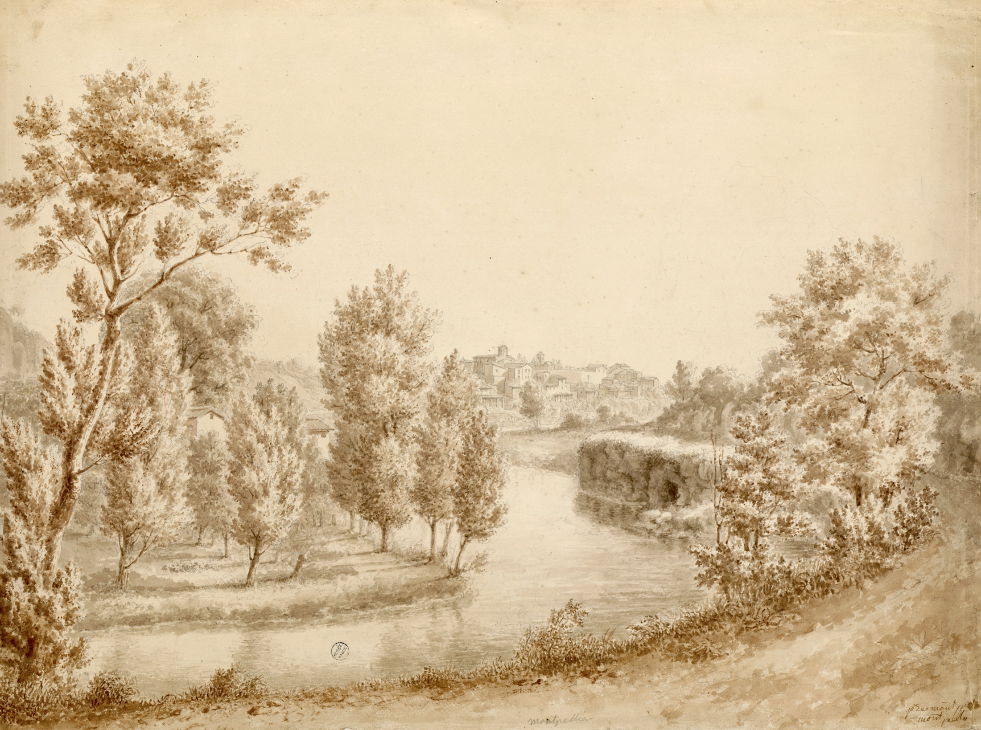
Une source d’inspiration artistique
Un fleuve et une vallée
à dessiner et à peindre
Bords du Lez à Montplaisir avec vue de Castelnau près de Méric, © Musée Fabre

Slide 30
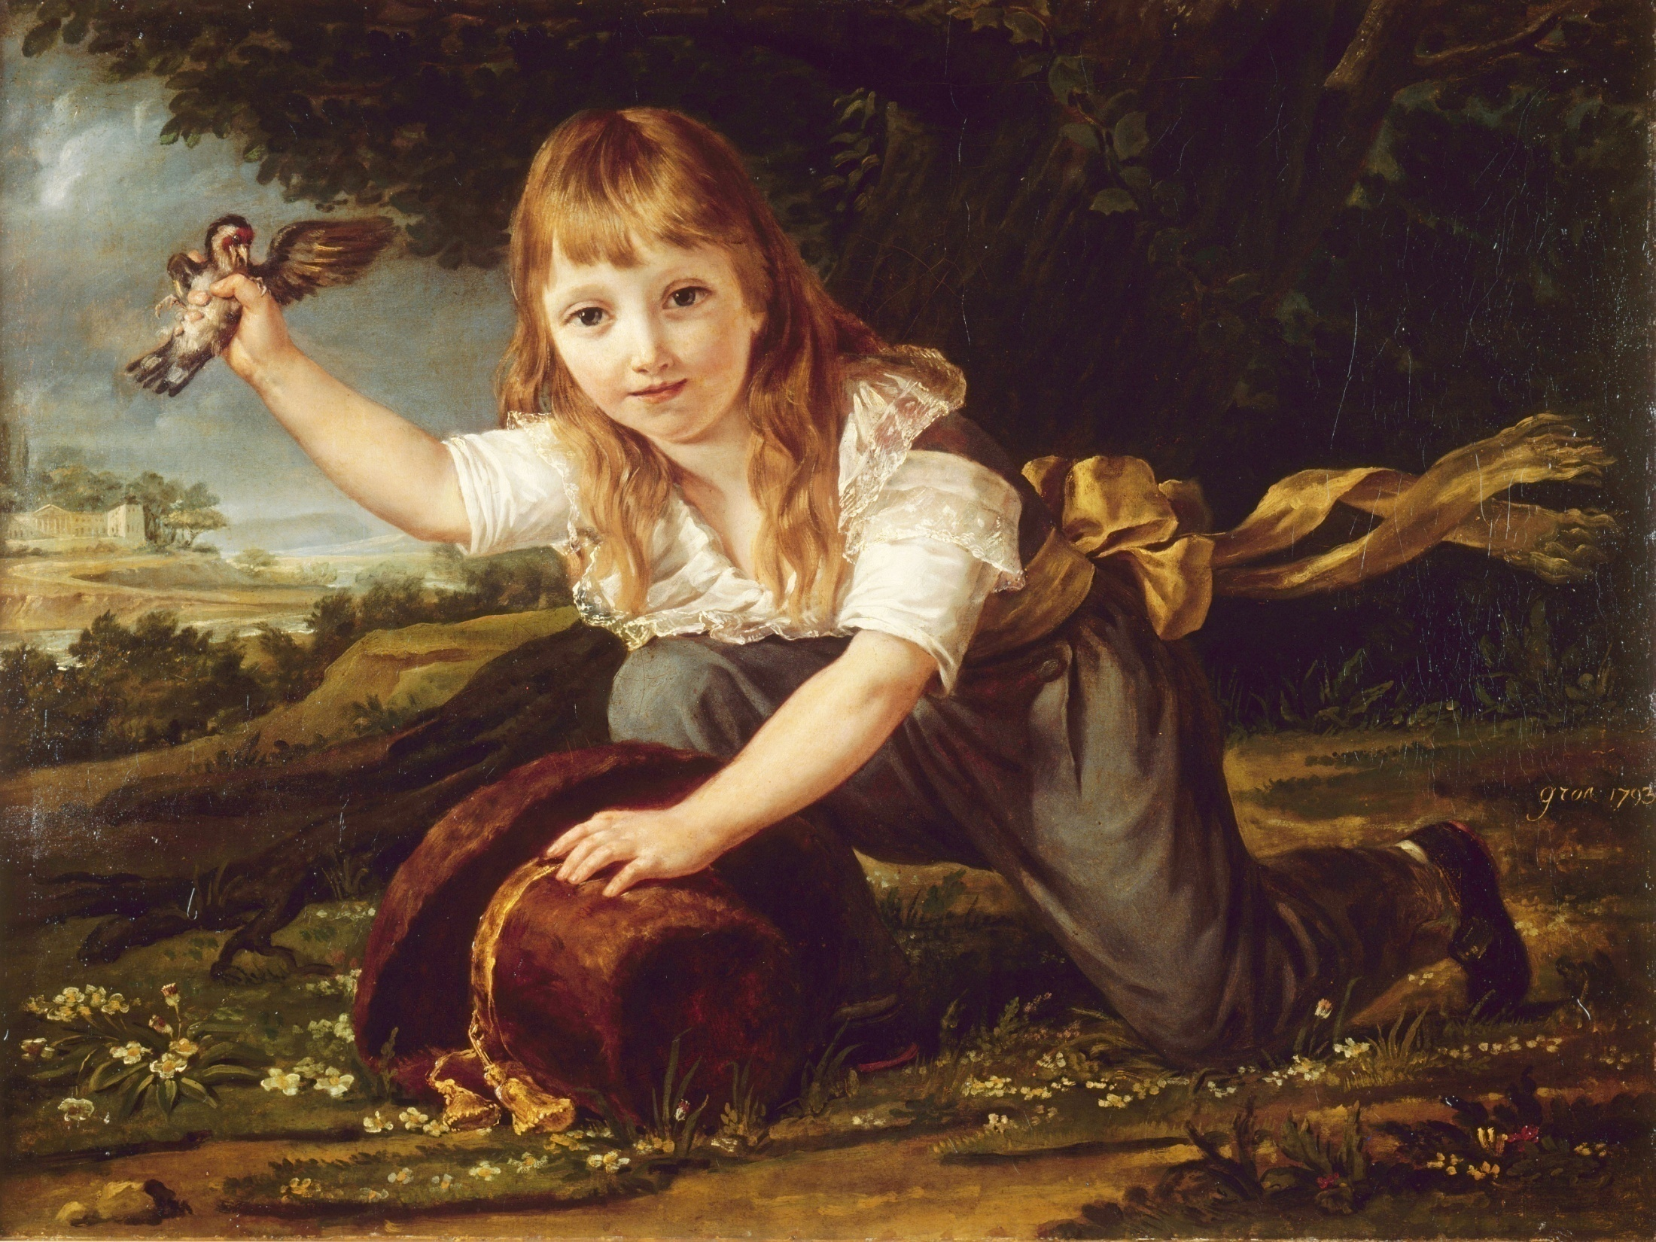
Antoine-Jean Gros à Montpellier en 1793,
Portrait de Paulin des Hours Farel
© Musée des Beaux-Arts de Rennes

Slide 31
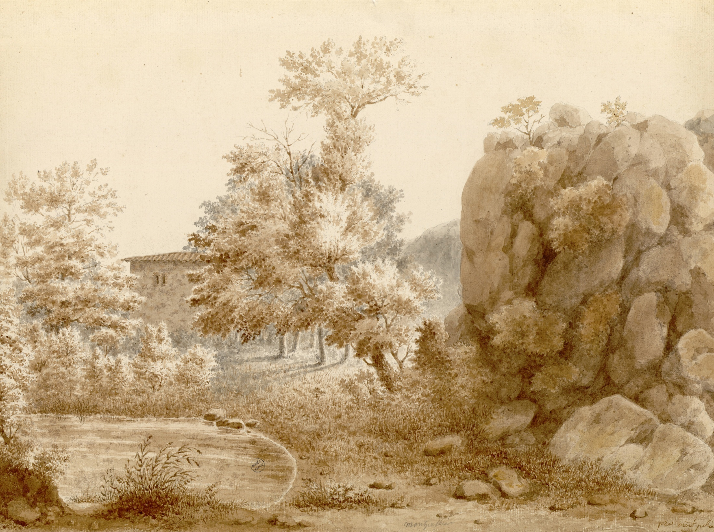
Jacques Moulinier (1757-1828)
Substantion et petit moulin de Navitau à Castelnau
© Musée Fabre

Slide 32
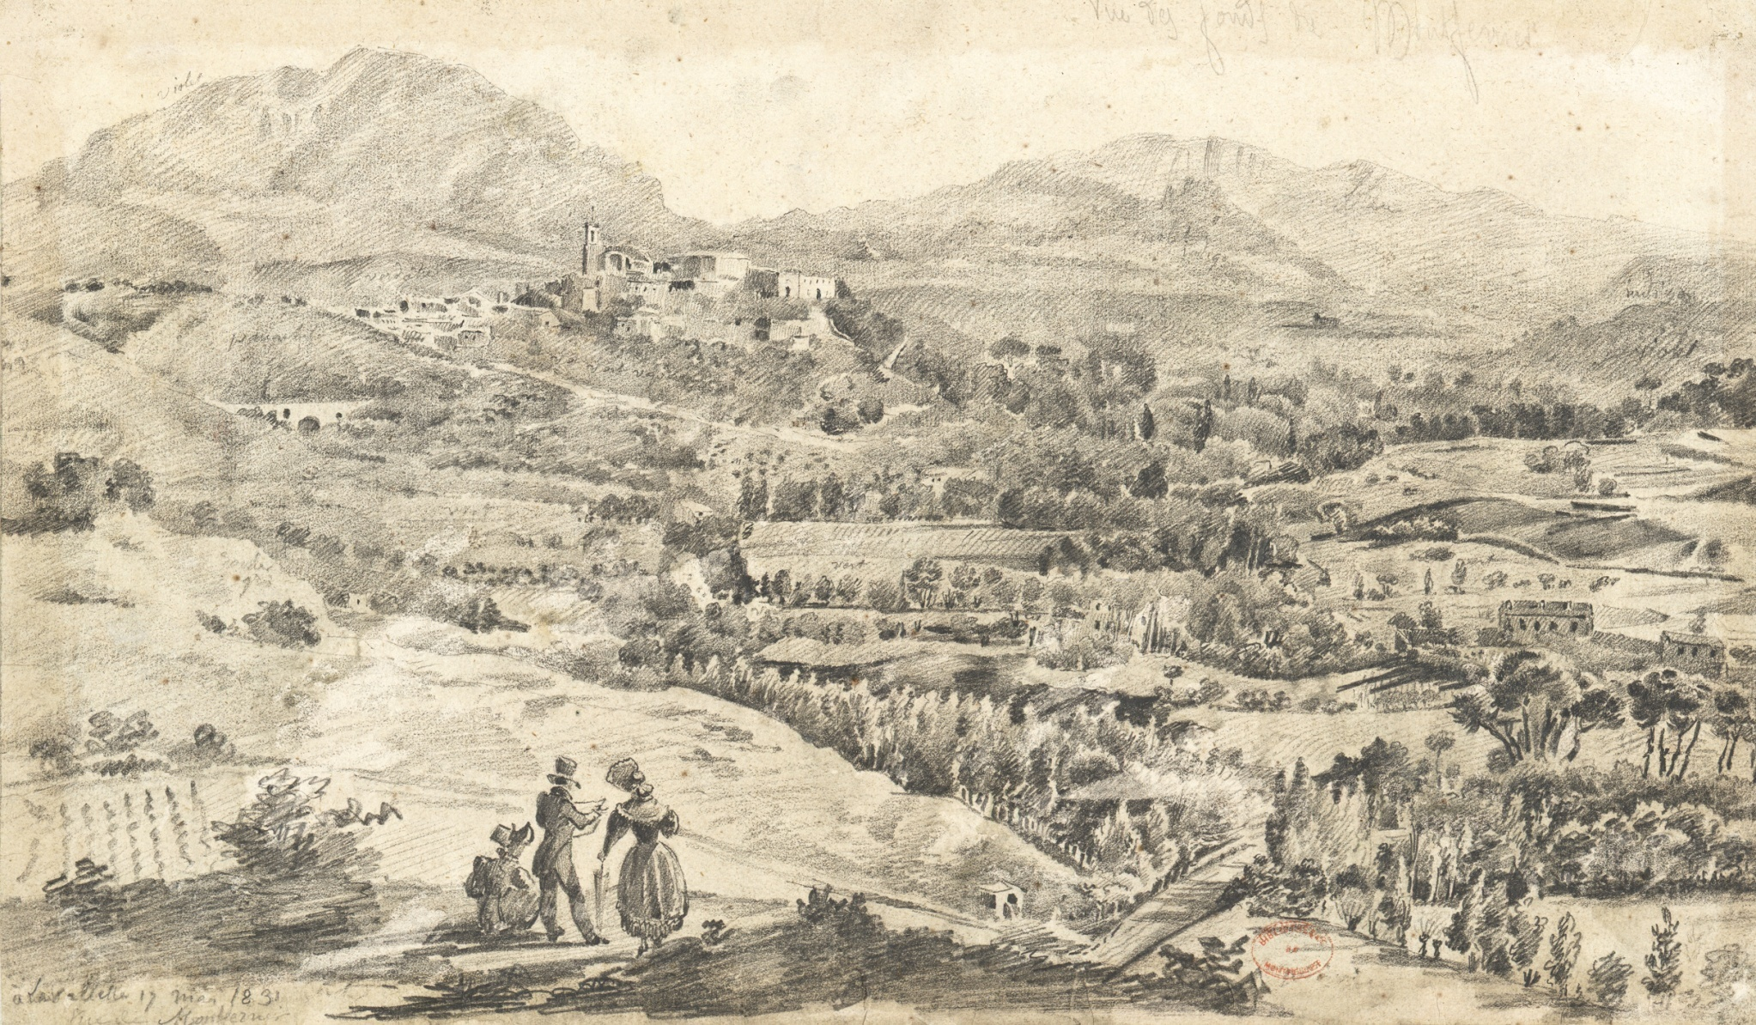
Les dessins et aquarelles d’Amelin
Un peintre voyageur dans le département de l’Hérault
À Lavalette, 1831© Médiathèque de Montpellier

Slide 33
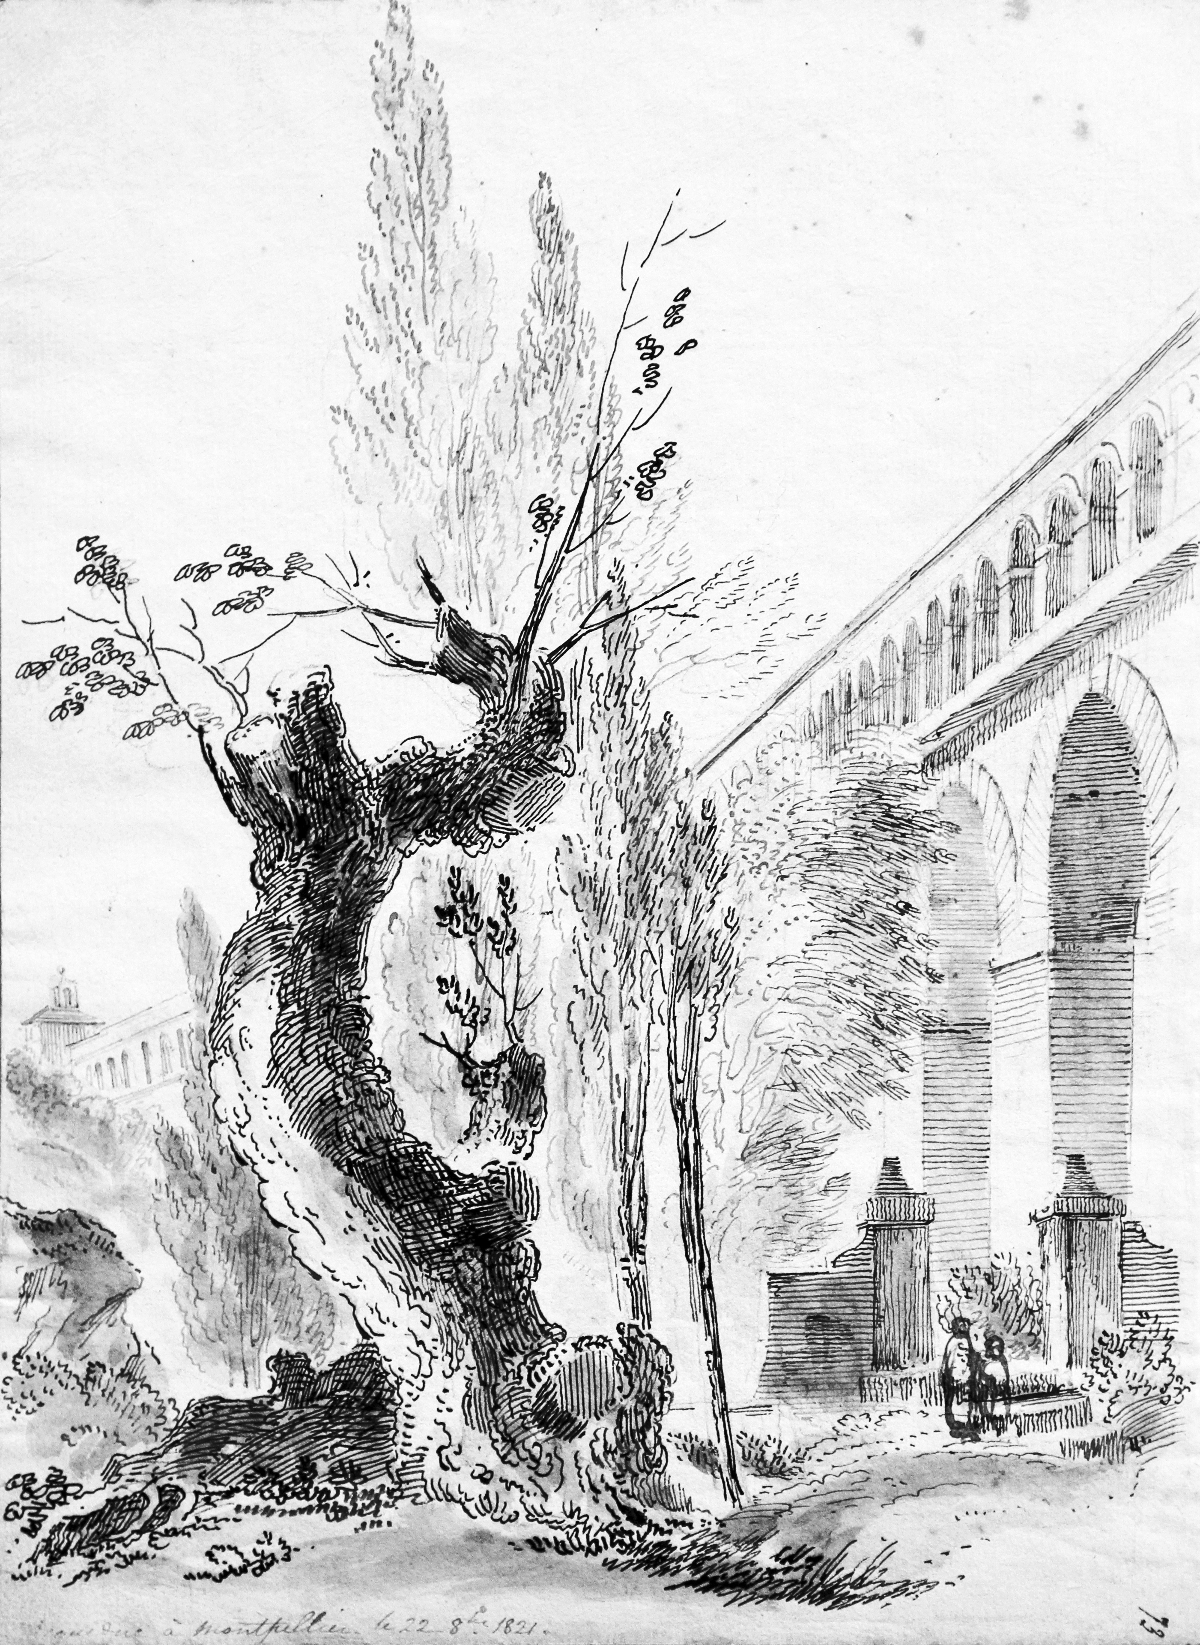
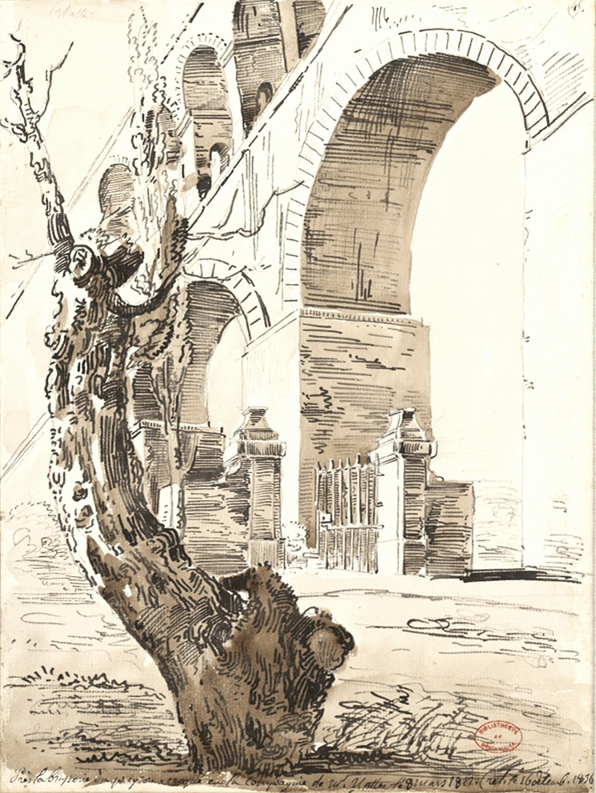
Jean-Claude Nattes, aquarelliste anglais (1765-1839)
Entre 1821 et1822 puis en 1829, lors de ses séjours à Montpellier, Nattes a souvent dessiné en compagnie d’Amelin.
Parfois, les deux hommes, bien que n’étant pas ensemble, ont choisi des points de vue similaires.
Nattes, « Aqueduc à Montpellier », 22 avril 1821,
© Société archéologique de Montpellier
Amelin, « Près de la brasserie du Peyrou », en compagnie de M. Nattes le 8 mars 1822, (retouché le 16 octobre 1836),
© Médiathèque de Montpellier

Slide 34
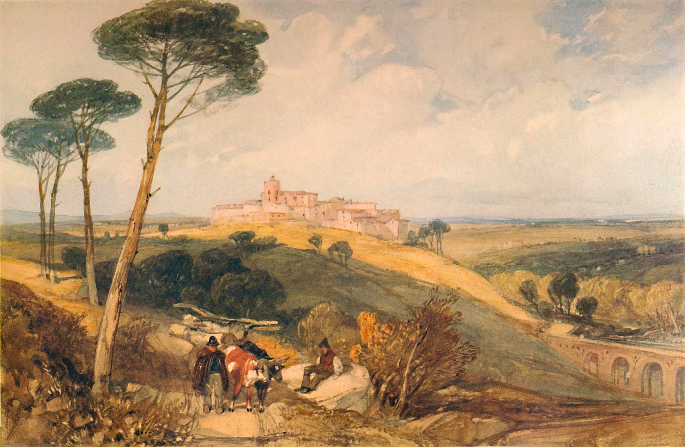
James Duffield Harding (1798-1863), un Anglais dans le Midi
Montferrier, catalogue of pictures and drawings in the Col. of F. Nettleford

Slide 35
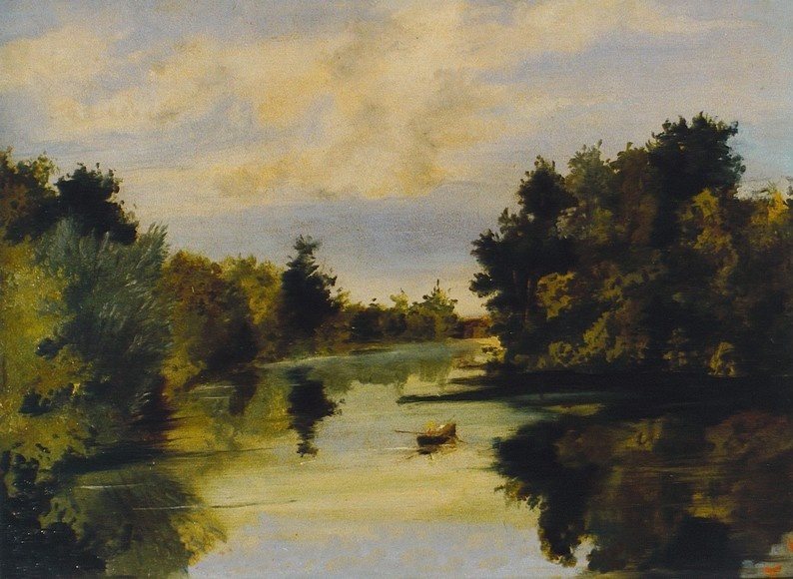
Camille Corot, peintre et pêcheur au bord du Lez
lors de son passage à Montpellier en 1836
Le cours du Lez, © collection privée

Slide 36
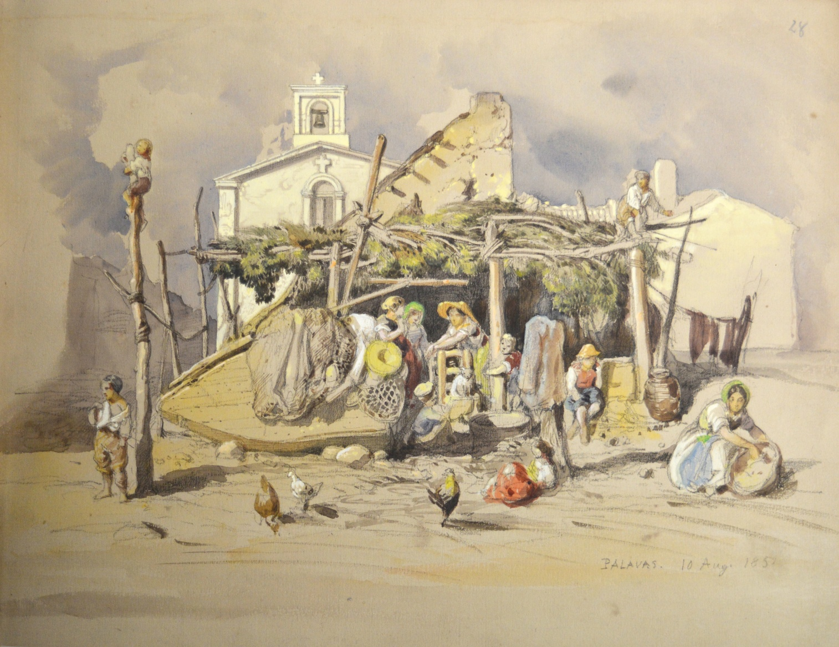
Jean-Joseph Bonaventure Laurens, un génie prolifique
Un peintre, dessinateur, lithographe et musicien qui a laissé un témoignage de la région
Le marché de Palavas, 1857, © Musée Inguinbertine de Carpentras

Slide 37

Frédéric Bazille et les paysages de la vallée du Lez
La représentation de la Nature dans les tableaux des paysages de la vallée du Lez
Méric et la vue de village: les paysages d’une villégiature au Second Empire
La réunion de famille, 1867, © Musée d’Orsay

Slide 38

La vallée du Lez
et
sa biodiversité
Le rouge-gorge et la salsepareille
© V. Perret

Slide 39

Le Lez, milieu de vie
Une diversité de milieux et une ripisylve riche
Un escalier d’eau
L’écologie du Lez chamboulée par des espèces invasives (ailante glanduleux, robinier faux-acacia, faux indigotier)
Les platanes maintiennent les berges à Lavalette, © V. Perret

Slide 40

Site Natura 2000 « le Lez »
Une faune exceptionnelle jusqu’aux portes de la ville
Et toujours des espèces invasives (tortue de Floride, écrevisse rouge de Louisiane, perruche, …)
Chabot du Lez, Cottus petiti, © P. Martin

Slide 41

Protéger et faire découvrir
Une surfréquentation des sites les plus sensibles avec son lot d’incivilités
Préserver la richesse du lez mais difficultés à assurer la continuité écologique tout en protégeant le patrimoine historique et économique (les seuils des moulins, …)
Sensibiliser, éduquer et valoriser
Maquette d’un moulin bladier réalisé par Vincent Perret
dans le cadre des « médiations du Lez », © V. Perret

Slide 42





Ce livre est disponible sur commande à abaillarguet@orange.fr
au prix de 30 €,
il sera à retirer à
la chapelle Notre-Dame de Baillarguet
34980 Montferrier-sur-Lez

